Slide 1


PIANO OPERATIVO COMUNALE (P.O.C.) L’AMMINISTRAZIONE INCONTRA I PROFESSIONISTI
Giovedì 15 Gennaio 2024
Ordini Professionali
«Sala Regia»
Ore 18.00
COMUNE DI PISA

Slide 2
Programma dell’iniziativa
> Dal Bando per la manifestazione di interesse all’avvio del procedimento per la formazione del POC
PRIMA PARTE
> I contenuti dell’avvio del procedimento del POC
> La ricognizione e mappatura dei contributi pervenuti
SECONDA PARTE
> Le elaborazioni avviate e la relativa metodologia di lettura e di analisi della struttura urbana e territoriale
TERZA PARTE
> Le risorse patrimoniali individuate dal Piano Strutturale Intercomunale
> Il territorio urbanizzato, territorio rurale, parco
> La costruzione e l’implementazione dei dati territoriali attraverso il SIT
QUARTA PARTE
> I contenuti disponibili: Battenti idraulici – Vincoli sovraordinati
QUINTA PARTE
> Come partecipare

Slide 3
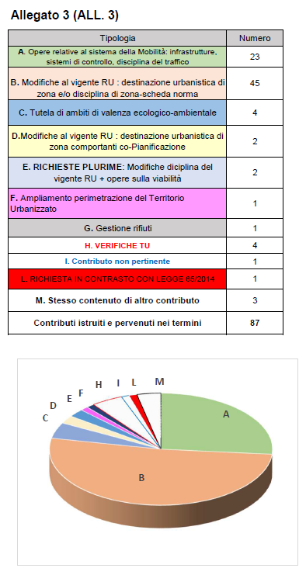
PARTE PRIMA:
Dal Bando per la manifestazione di interesse all’avvio del procedimento per la formazione del POC
> Avvio del procedimento previsto dall’art. 95 comma 8 della L.R. n. 65/2014.
DELIBERA DI GIUNTA COMUNALE n. 239
del 22.09.2022
> Approvazione della proposta di avviso pubblico e dello schema di documento esplicativo denominato “Indicazioni, criteri e direttive per la redazione del piano operativo”
DETERMINA DIRIGENZIALE n. 1556
del 04.10.2022
> approvazione avviso pubblico di cui all’art. 95 comma 8
della L.R. 10 novembre 2014, n. 65 e relativo documento esplicativo.
> Viene dato atto dei contributi pervenuti procedendo ad una loro classificazione in base alle richieste formulate.
DELIBERA DI GIUNTA COMUNALE n. 5
del 12.01.2023
> Viene dato atto della successiva valutazione dei contributi nell’ambito delle attività di predisposizione del POC.

Slide 4


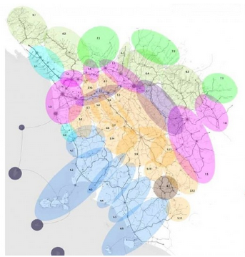
PARTE PRIMA:
I contenuti dell’avvio del procedimento del POC
DELIBERA DI CONSIGLIO COMUNALE n. 59
del 13.11.2023.
All.1 -RELAZIONE GENERALE
>Avvio del Procedimento ai sensi dell’art. 17 della L.R. n. 65/2014
All.1a – QC, METODOLOGIA DI ANALISI
All.1b – QC, ESTRATTI CARTOGRAFICI PSI
> Avvio del processo di VAS ai sensi della L.R. n.10/2010
All.2 – DOCUMENTO PRELIMINARE DI VAS
> Conformazione al PIT/PPR
All.3 – PROGRAMMA DI INFORMAZIONE E PARTECIPAZIONE

Slide 5
PARTE PRIMA: I contenuti dell’avvio del procedimento del POC
AVVIO DEL PROCEDIMENTO
Il comune elabora il documento di avvio, indicando gli obiettivi del Piano e una prima ipotesi di quadro conoscitivo, e lo trasmette agli enti interessati
REDAZIONE BOZZA DI PIANO
L’ufficio di Piano composto da responsabili e tecnici degli uffici comunali e da consulenti esterni, procede alla redazione della bozza di Piano
ADOZIONE
Il documento è trasmesso al Consiglio Comunale per l’adozione dello strumento
APPROVAZIONE
Il Consiglio approva a seguito di modifiche e/o integrazioni della Conferenza. Il Piano è rinviato in Regione per verifiche e dopo il parere favorevole. Il Comune da avviso sul BURT. Dopo 30 gg acquista efficacia
OSSERVAZIONI
Il Piano è tramesso a Regione, Provincia pubblicato sul BURT e depositato per 60 gg in cui chiunque può prendere visione e presentare osservazioni
APPROVAZIONE CONTRODEDUZIONI
Esaminate le osservazioni ed eventualmente modificato lo strumento, il Consiglio approva le controdeduzioni e trasmettere il tutto agli enti esterni
CONFERENZA PAESAGGISTICA
Regione e Soprintendenza verificano il rispetto del PIT

Slide 6
PARTE PRIMA: I contenuti dell’avvio del procedimento del POC
ITER APPROVAZIONE DEL PIANO OPERATIVO COMUNALE
PROCESSO DI VAS
DOCUMENTO PRELIMINARE
RAPPORTO AMBIENTALE E SINTESI NON TECNICA
PARERE MOTIVATO AUTORITÀ COMPETENTE
PARTECIPAZIONE
DOCUMENTO PRELIMINARE GARANTE
PROGRAMMA INCONTRI
- cittadinanza
- categorie professionali
- categorie economiche
RAPPORTO GARANTE
Sintesi dei contributi pervenuti
Informativa in merito alle osservazioni pervenute e criteri di valutazione degli stessi

Slide 7
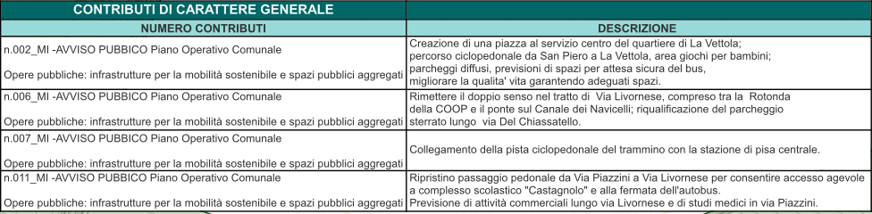
PARTE SECONDA:
La ricognizione e mappatura dei contributi pervenuti
RICHIESTE VARIANTI AL REGOLAMENTO URBANISTICO DAL 2017
000_RV
NUOVA EDIFICAZIONE (art. 99 L.R.T. 65/2014)
RECUPERO PATRIMONIO ESISTENTE
RESIDENZIALE
DIREZIONALE e di SERVIZIO
TURISTICO RICETTIVA
INDUSTRIALE E ARTIGIANALE
COMMERCIALE al dettaglio
COMMERCIALE all’ingrosso e DEPOSITI
NUOVA EDIFICAZIONE (art. 99 L.R.T. 65/2014)
TIPIZZAZIONE
Modifiche al vigente RU : destinazione urbanistica di zona e/o disciplina di zona-scheda norma
Opere pubbliche: infrastrutture per la mobilità sostenibile e spazi pubblici aggregativi
INDIRIZZI GENERALI PER LA FORMAZIONE DEL POC : verde pubblico, parchi, continuità ecologiche, permeabilità dei suoli. Mobilità sostenibile. Qualità paesaggistiche da tutelare
Tutela di ambiti di valenza ecologico-ambientale
Gestione rifiuti
OSSERVAZIONI AL PIANO STRUTTURALE INTERCOMUNALE
D.C. C. n.30 del 27 luglio 2022
000_PSI
AVVISO PUBBLICO
Piano Operativo Comunale
D.G. n.5 del 12 gennaio 2023 Manifestazione di Interesse
000_MI
AVVIO DI PROCEDIMENTO Piano Operativo Comunale
D.C.C. n.59 del 13 novembre 2023 Contributi
000_AVP

Slide 8

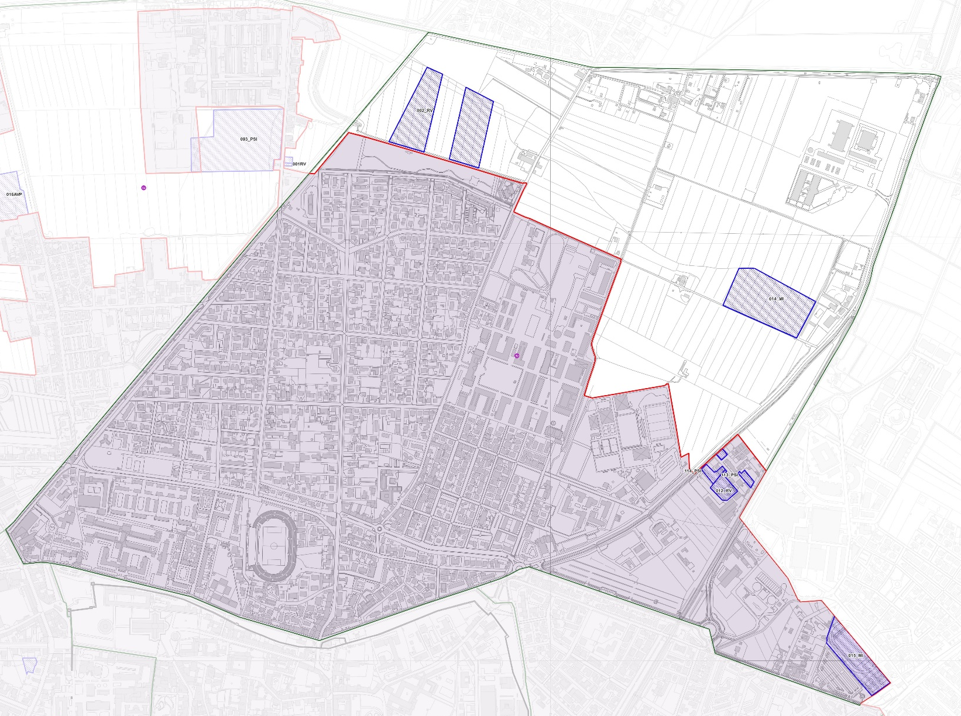
002_RV
Richieste Varianti al Regolamento Urbanistico
Modifiche al vigente RU
Nuova edificazione
Inserire nel TU
TU: NO
014_MI
Avvio del procedimento Piano Operativo
Modifiche al vigente RU
Nuova edificazione
Direzionale e di Servizio
TU: NO
113_PSI
Osservazioni
Piano Strutturale intercomunale
Modifiche al vigente RU
Nuova edificazione
Residenziale
TU:SI
114_PSI
Osservazioni
Piano Strutturale intercomunale
Modifiche al vigente RU
Nuova edificazione
Residenziale
TU:SI
012_RV
Richieste Varianti al Regolamento Urbanistico
Modifiche al vigente RU
Nuova edificazione
Residenziale
TU: SI
015_MI
Avvio del procedimento Piano Operativo
Modifiche al vigente RU
Nuova edificazione
Direzionale e di Servizio
TU: SI

Slide 9
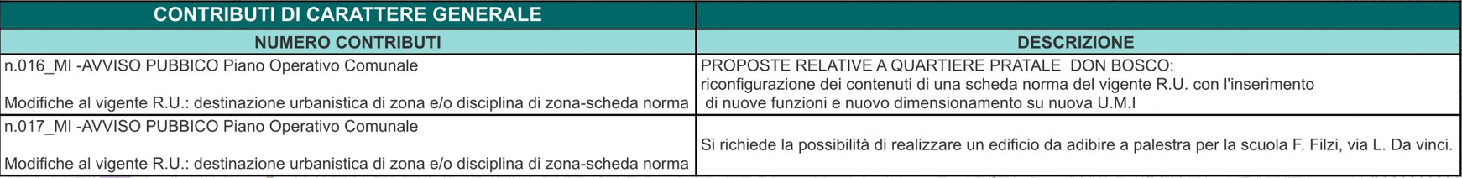
PARTE SECONDA:
La ricognizione e mappatura dei contributi pervenuti

Slide 10
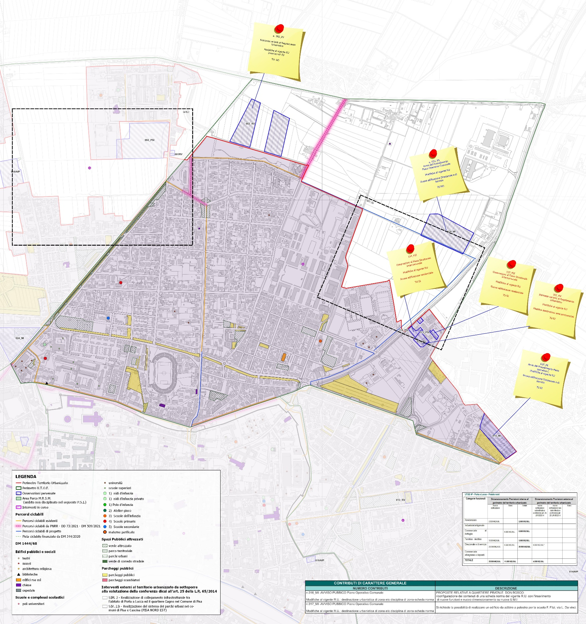
PARTE SECONDA:
La ricognizione e mappatura dei contributi pervenuti

Slide 11
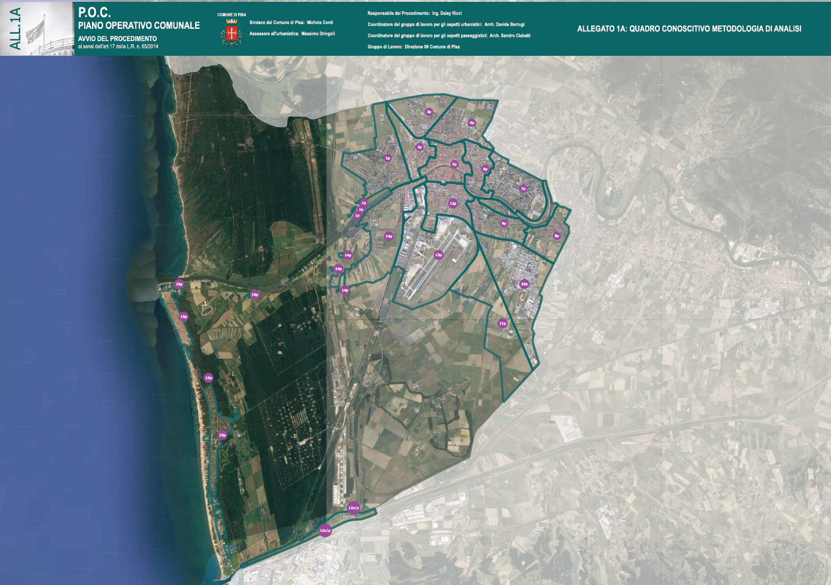
PARTE SECONDA:
Le elaborazioni avviate e la relativa metodologia di lettura e di analisi della struttura urbana e territoriale
ALLEGATO 1A: QUADRO CONOSCITIVO METODOLOGIA DI ANALISI

Slide 12
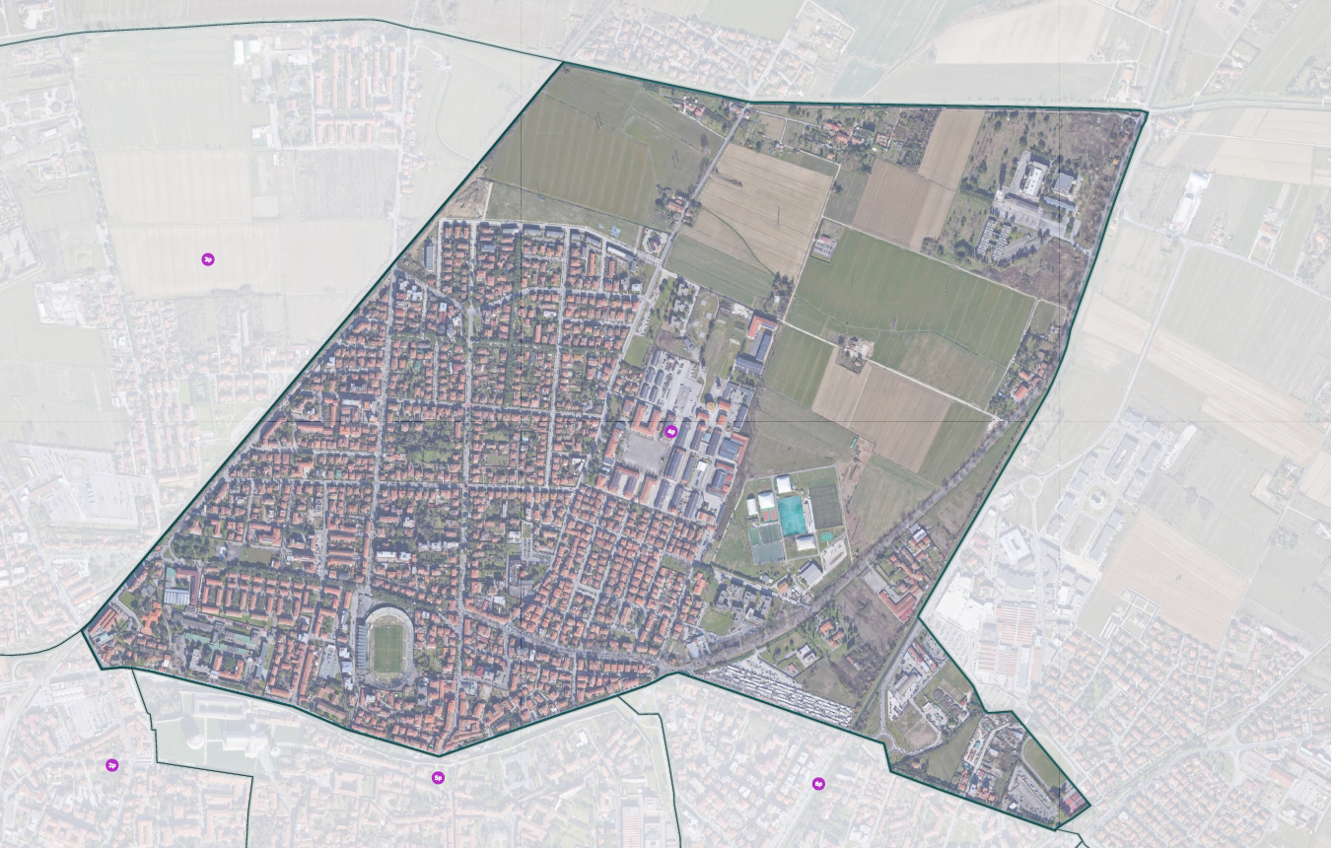
PARTE SECONDA:
Le elaborazioni avviate e la relativa metodologia di lettura e di analisi della struttura urbana e territoriale
UTOE 4P : PORTA A LUCCA – PRATALE NORD

Slide 13
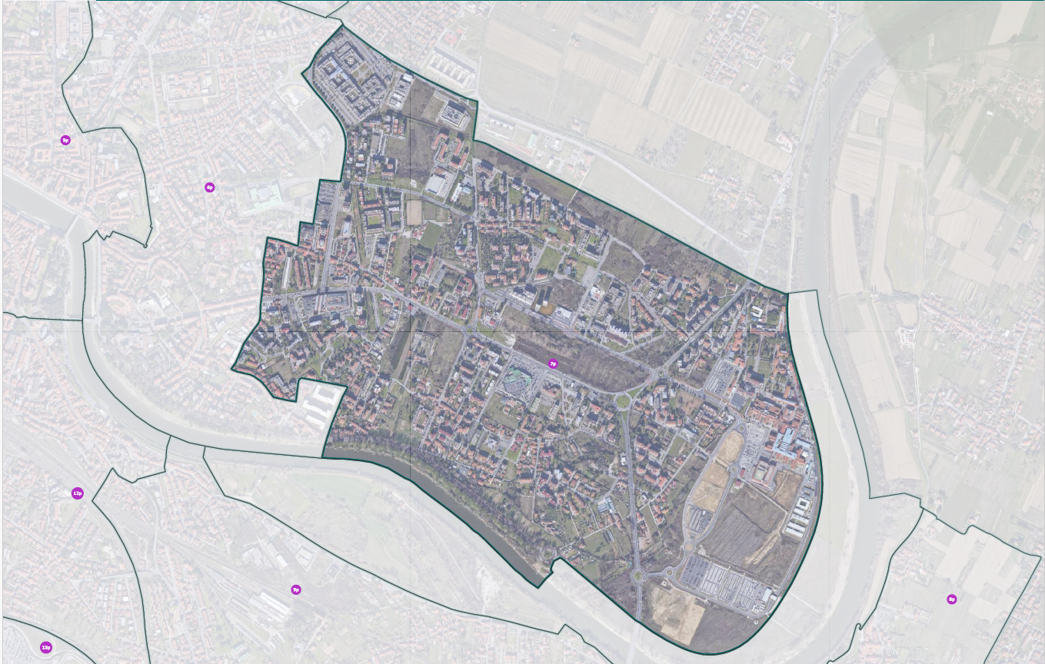
PARTE SECONDA:
Le elaborazioni avviate e la relativa metodologia di lettura e di analisi della struttura urbana e territoriale
UTOE 7P: PISANOVA - CISANELLO

Slide 14
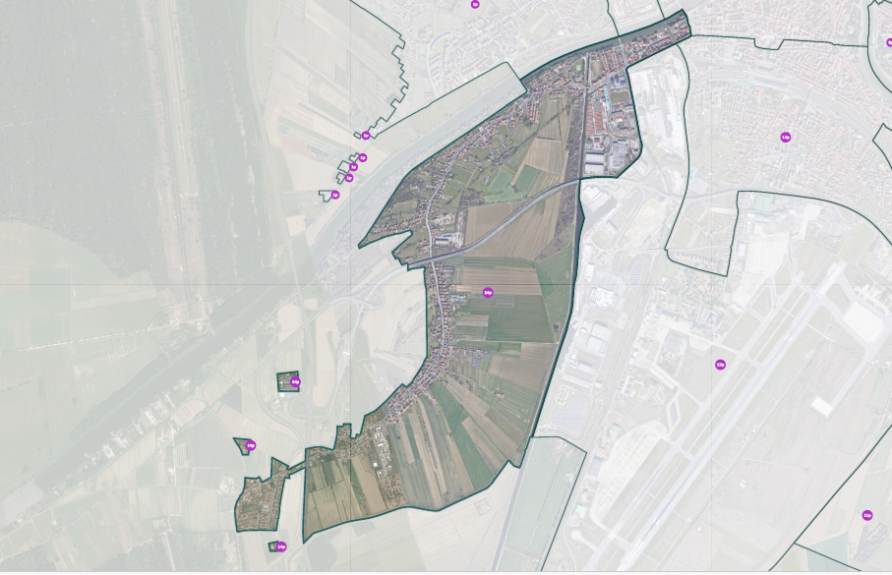
PARTE SECONDA:
Le elaborazioni avviate e la relativa metodologia di lettura e di analisi della struttura urbana e territoriale
UTOE 14P: PORTA A MARE – SAN PIERO A GRADO

Slide 15
PARTE SECONDA:
Le elaborazioni avviate e la relativa metodologia di lettura e di analisi della struttura urbana e territoriale
INDICE
01 - INQUADRAMENTO
02 - PIANO STRUTTURALE INTERCOMUNALE
03 - ‘’I MORFOTIPI DELLE URBANIZZAZIONI CONTEMPORANEE’’ TAV.4 QC DEL PSI
04 - REGOLAMENTO URBANISTICO
05 - LEGENDA REGOLAMENTO URBANISTICO
06 - STANDARD URBANISTICI ai sensi del D.M. 1444/68
07 - MASTERPLANE DEL VERDE PUBBLICO 2016-2025
08 - INTERVENTI IN ATTO E FUTURI
09 - ‘’RICONOSCIMENTI DI CUI ALLE DIRETTIVE DELLA SEZ.4 DELLE SCHEDE DEL VINCOLO’’ TAV.5 STA DEL PSI
10 - RICOGNIZIONE DEL QUADRO CONOSCITIVO REGOLAMENTO URBANISTICO VIGENTE
11 – PIANO GESTIONE RISCHIO ALLUVIONI (PGRA)
12 – PIANI ATTUATIVI E PERMESSI A COSTRUIRE CONVENZIONATI
13 – PIANI ATTUATIVI E PERMESSI A COSTRUIRE CONVENZIONATI – BASE REGOLAMENTO URBANISTICO
14 – AREE PRIMO PROGRAMMA PEEP E PEEP 95
ALLEGATO 1A: QUADRO CONOSCITIVO METODOLOGIA DI ANALISI

Slide 16
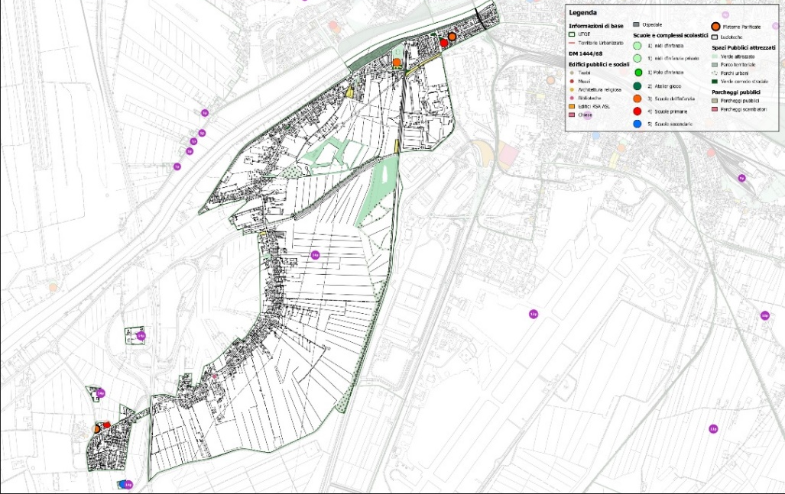
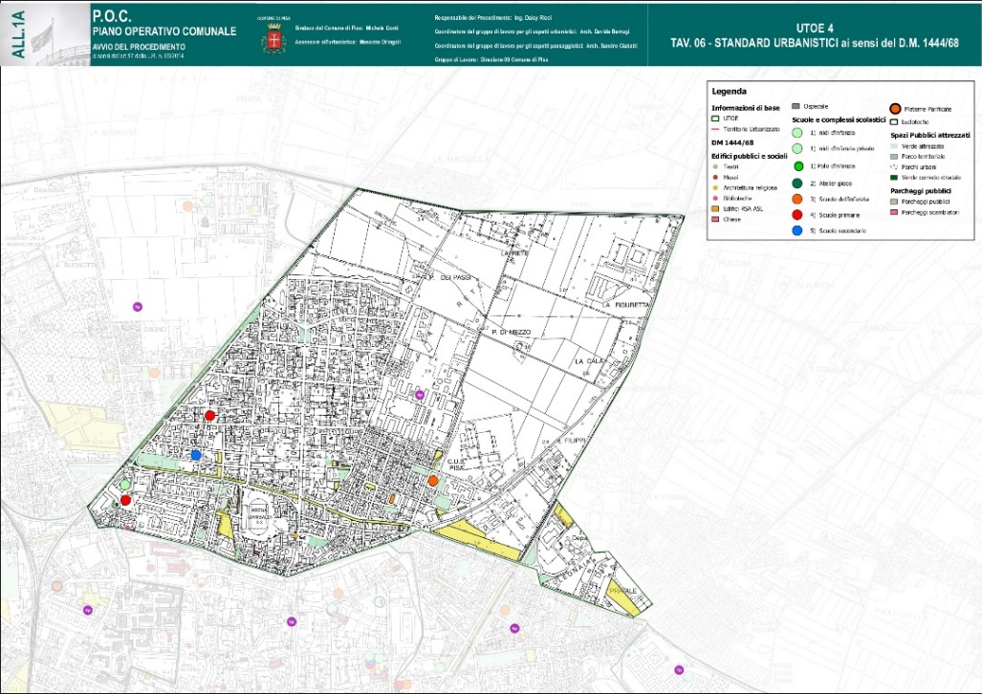
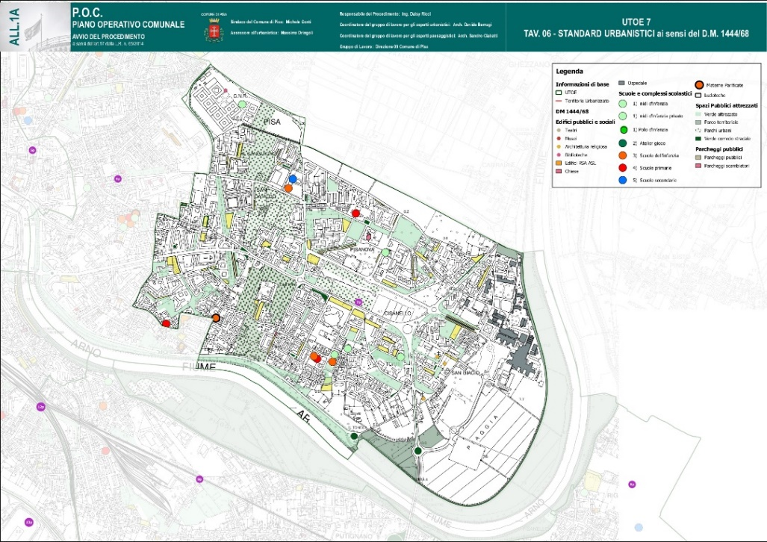
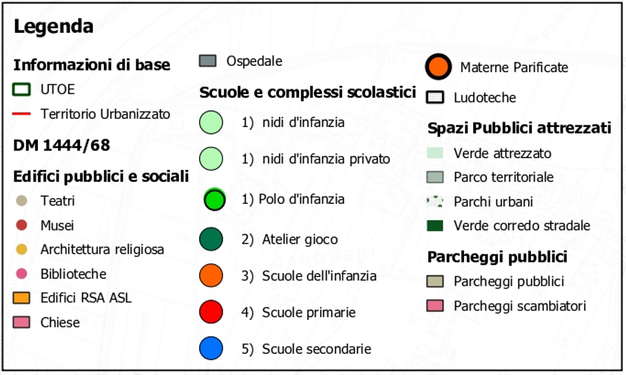
PARTE SECONDA:
Le elaborazioni avviate e la relativa metodologia di lettura e di analisi della struttura urbana e territoriale
06 - STANDARD URBANISTICI ai sensi del D.M. 1444/68

Slide 17
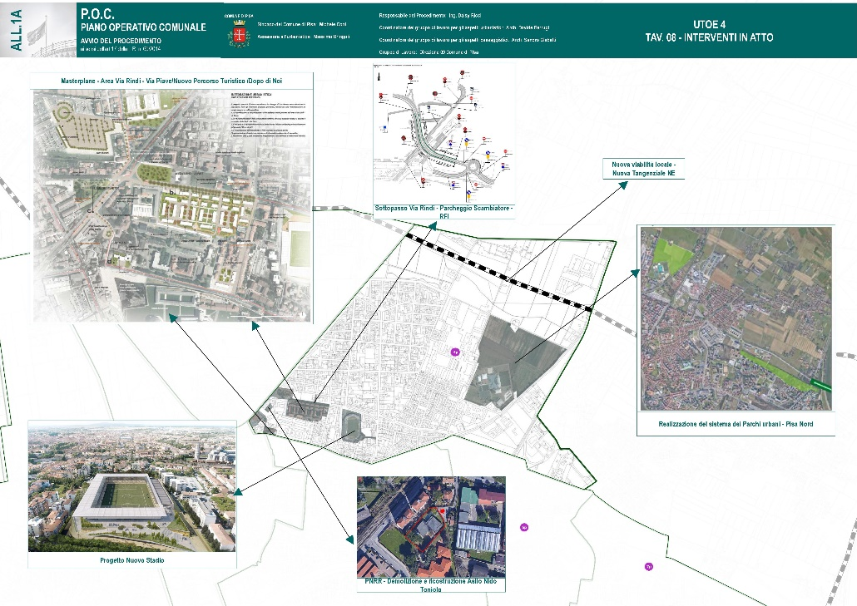
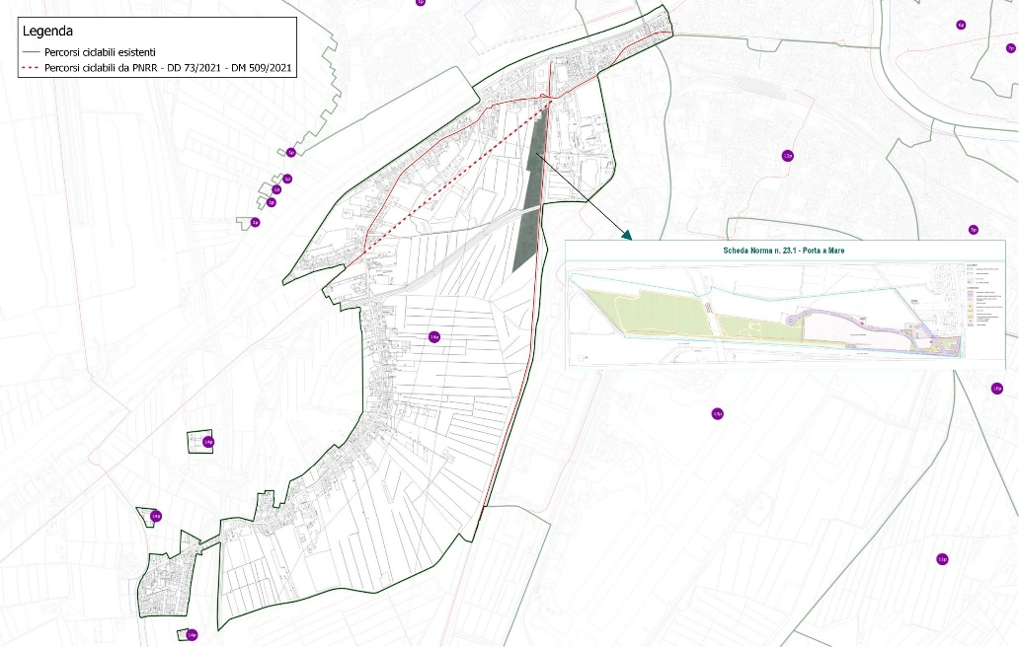
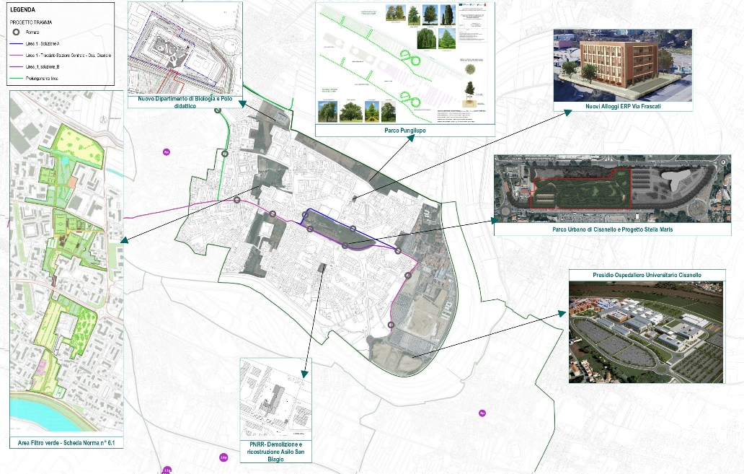
PARTE SECONDA:
Le elaborazioni avviate e la relativa metodologia di lettura e di analisi della struttura urbana e territoriale
08 – INTERVENTI IN ATTO E FUTURI

Slide 18
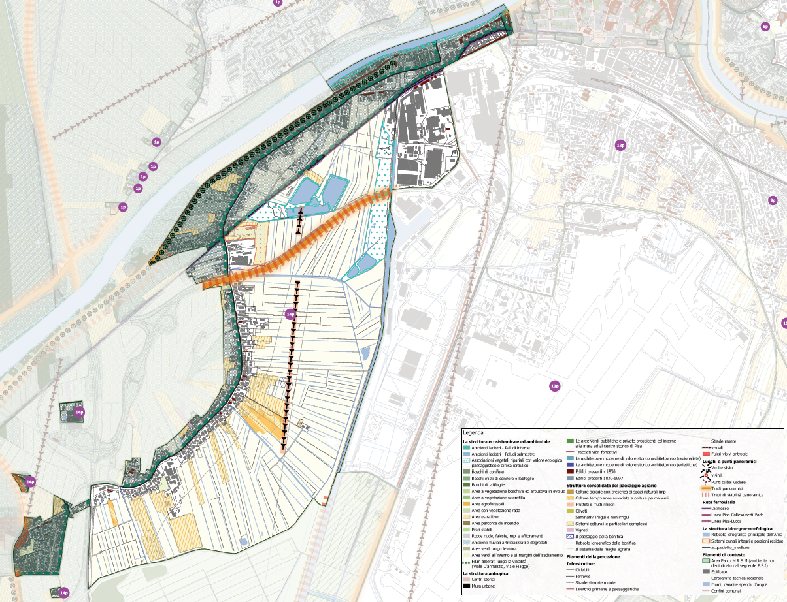
PARTE SECONDA:
Le elaborazioni avviate e la relativa metodologia di lettura e di analisi della struttura urbana e territoriale
09 - ’RICONOSCIMENTI DI CUI ALLE DIRETTIVE DELLA SEZ.4 DELLE SCHEDE DEL VINCOLO’’ TAV.5 STA DEL PSI

Slide 19
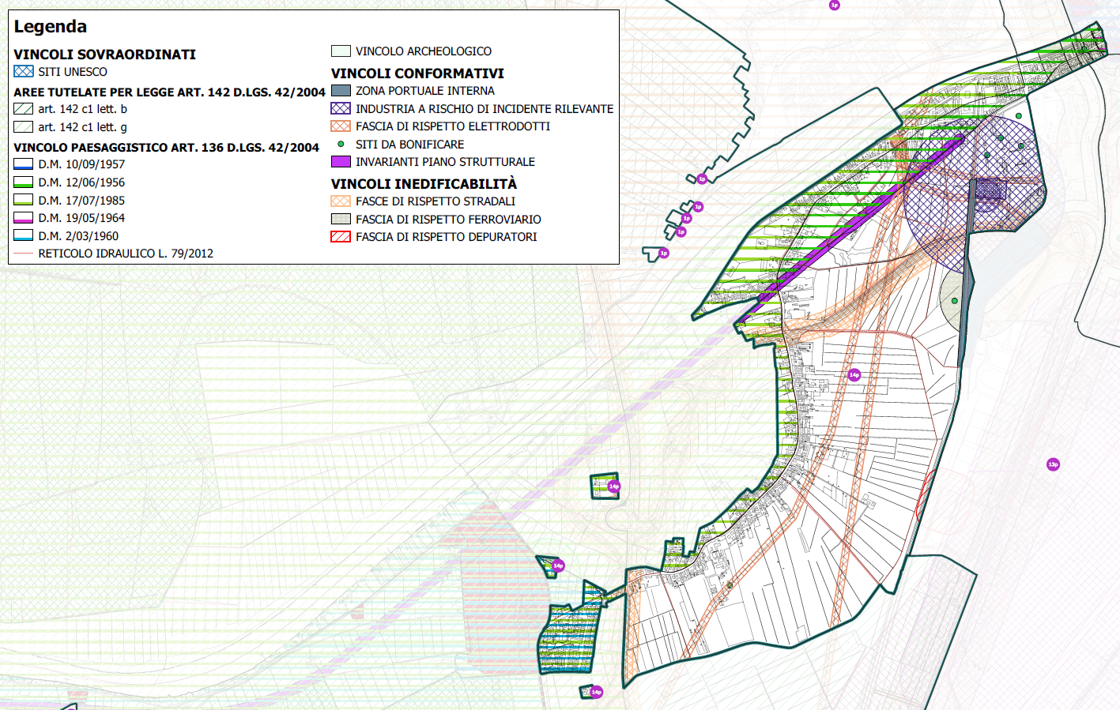
PARTE SECONDA:
Le elaborazioni avviate e la relativa metodologia di lettura e di analisi della struttura urbana e territoriale
10 - RICOGNIZIONE DEL QUADRO CONOSCITIVO REGOLAMENTO URBANISTICO VIGENTE

Slide 20
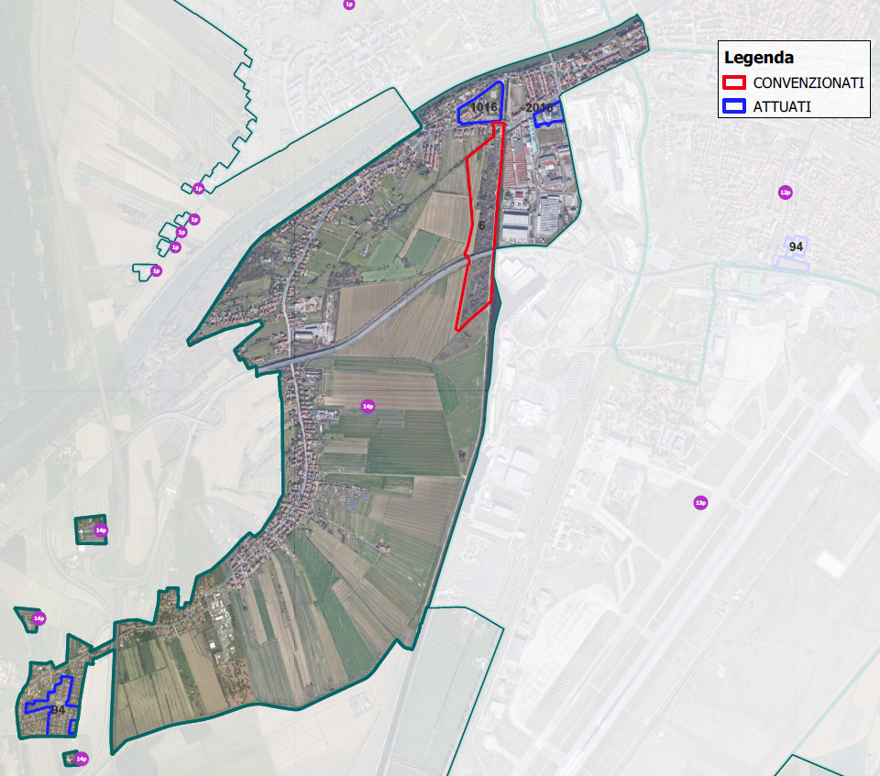
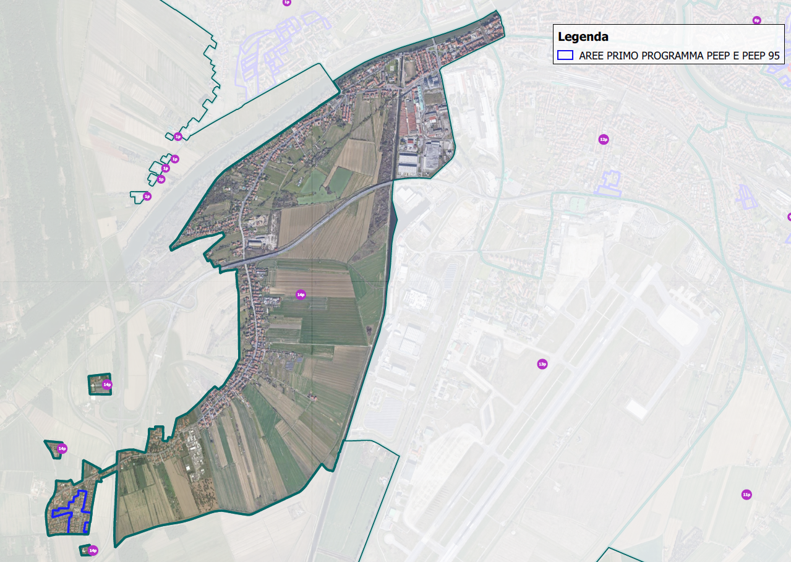
PARTE SECONDA:
Le elaborazioni avviate e la relativa metodologia di lettura e di analisi della struttura urbana e territoriale
12 – PIANI ATTUATIVI E PERMESSI A COSTRUIRE CONVENZIONATI 14 – AREE PRIMO PROGRAMMA PEEP E PEEP 95
12 – PIANI ATTUATIVI E PERMESSI A COSTRUIRE CONVENZIONATI E 14 – AREE PRIMO PROGRAMMA PEEP E PEEP 95

Slide 21
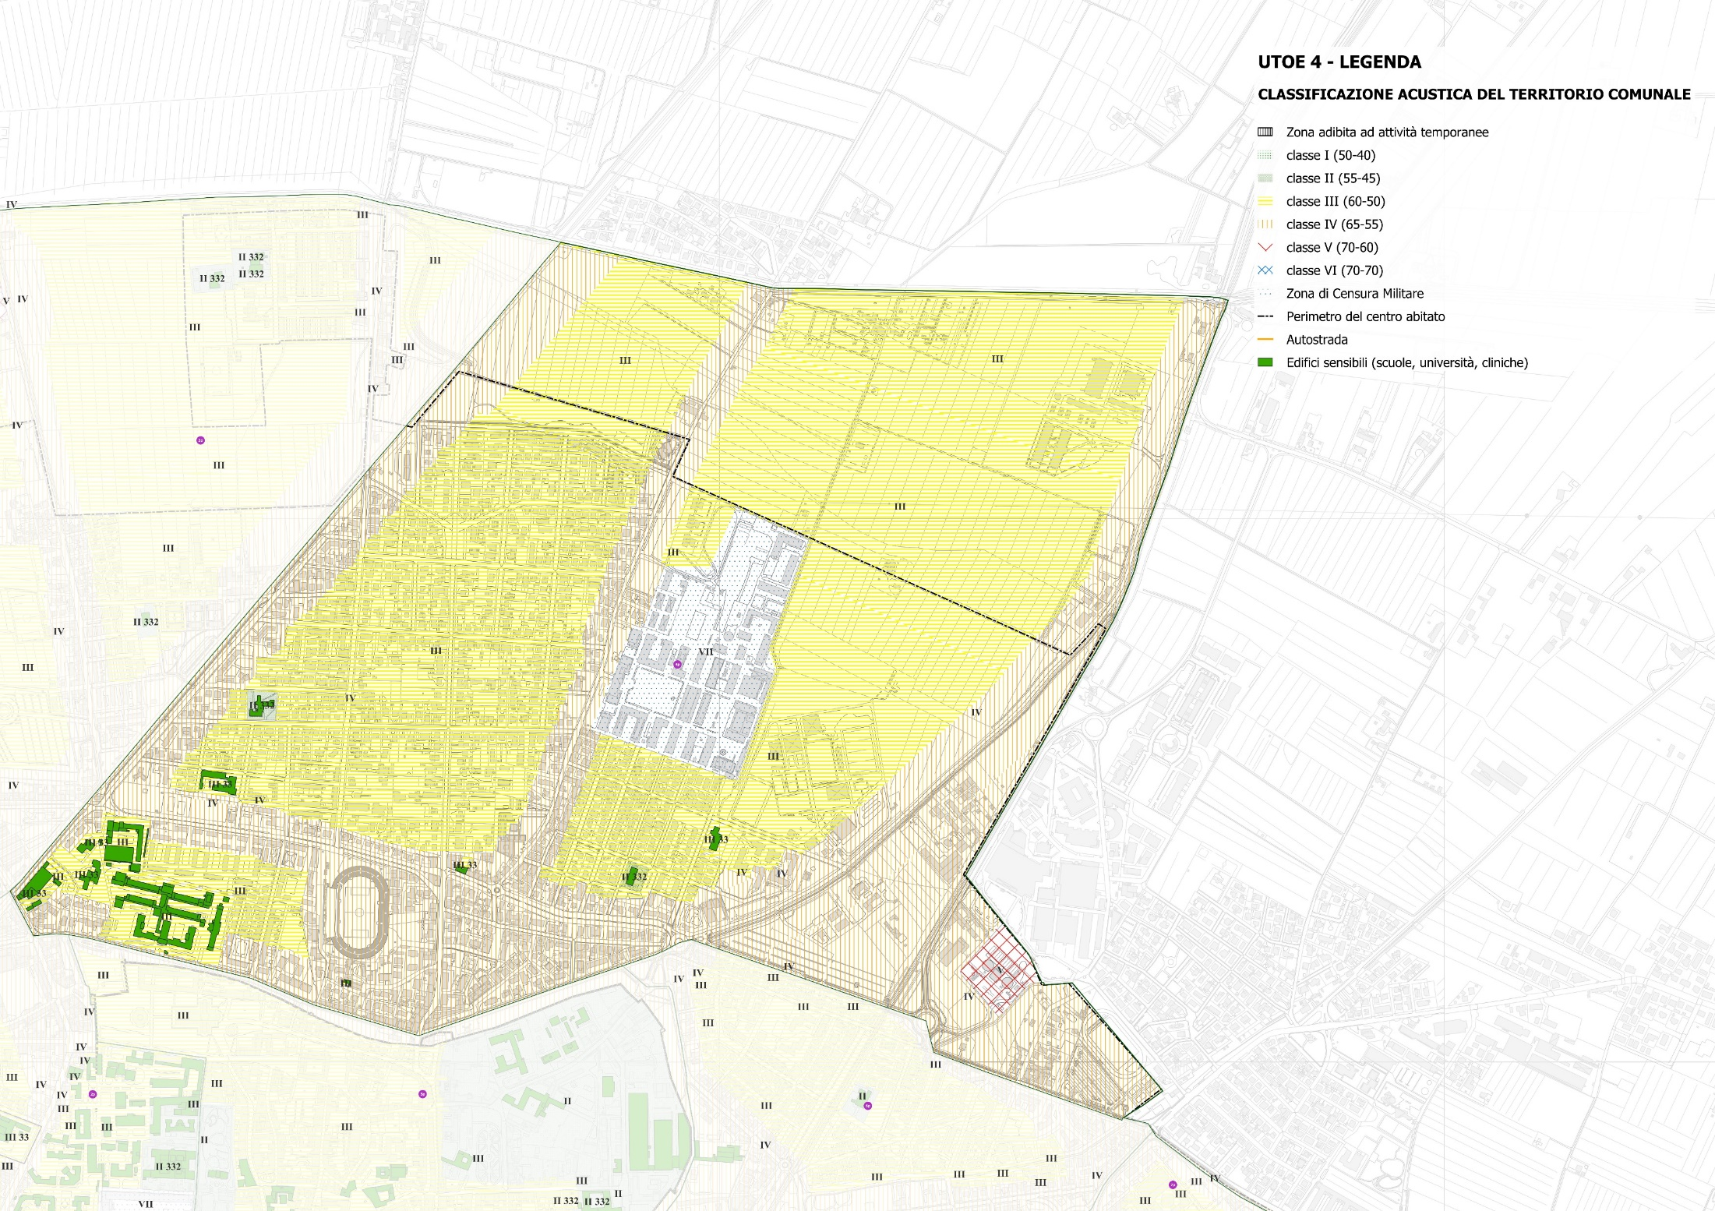
PARTE SECONDA:
Le elaborazioni avviate e la relativa metodologia di lettura e di analisi della struttura urbana e territoriale
CLASSIFICAZIONE ACUSTICA – UTOE 4P : PORTA A LUCCA – PRATALE NORD
Notes:
Adottato DCC n.48/2003 e Approvato con DCC n. 24/2004

Slide 22
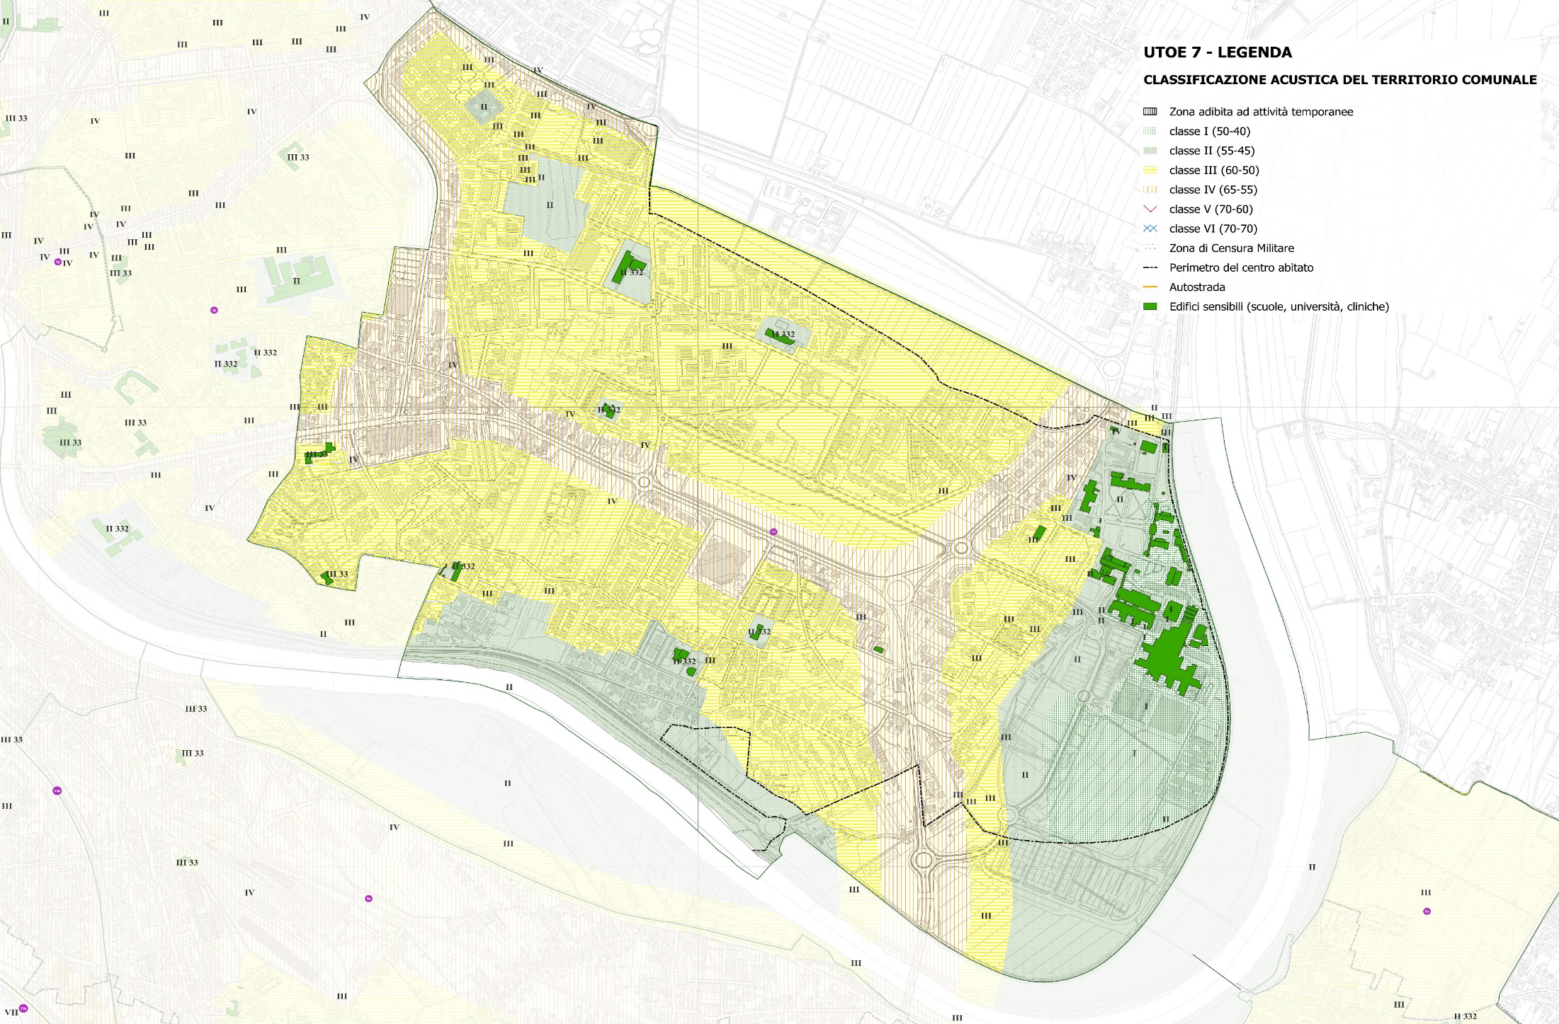
PARTE SECONDA:
Le elaborazioni avviate e la relativa metodologia di lettura e di analisi della struttura urbana e territoriale
CLASSIFICAZIONE ACUSTICA – UTOE 7P: PISANOVA - CISANELLO
Notes:
Adottato DCC n.48/2003 e Approvato con DCC n. 24/2004

Slide 23
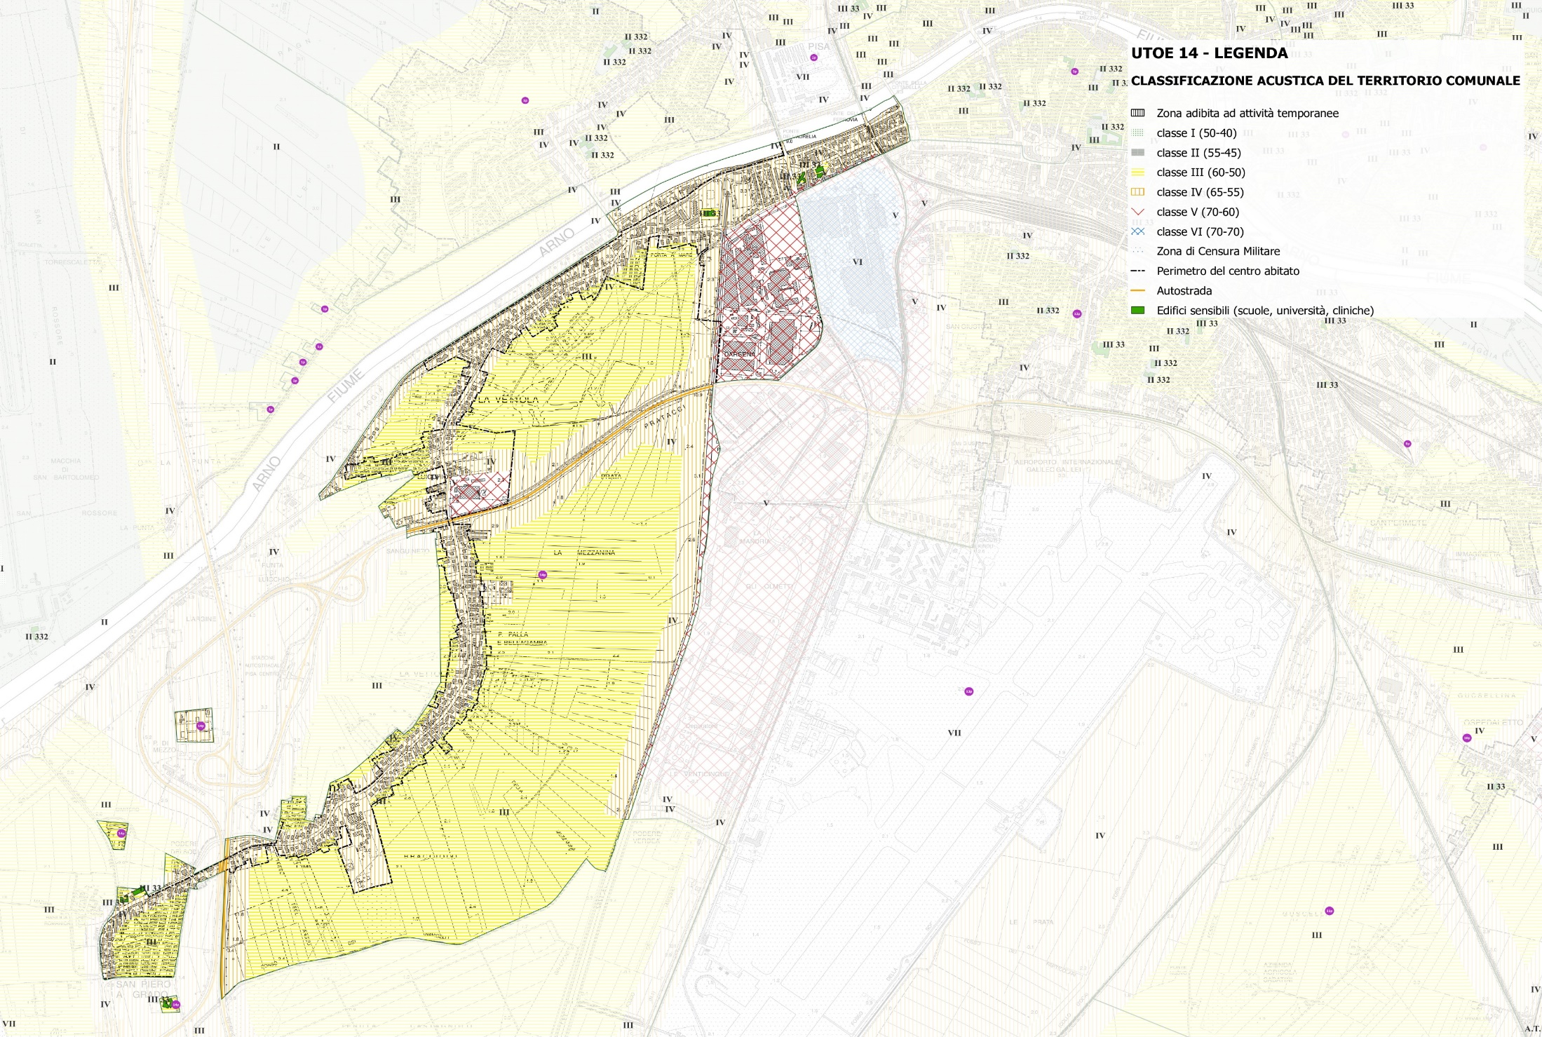
PARTE SECONDA:
Le elaborazioni avviate e la relativa metodologia di lettura e di analisi della struttura urbana e territoriale
CLASSIFICAZIONE ACUSTICA – UTOE 14P: PORTA A MARE – SAN PIERO A GRADO
Notes:
Adottato DCC n.48/2003 e Approvato con DCC n. 24/2004

Slide 24
PARTE SECONDA:
Le elaborazioni avviate e la relativa metodologia di lettura e di analisi della struttura urbana e territoriale
Classe acustica I - Aree particolarmente protette (50-40)
Rientrano in questa classe le aree nelle quali la quiete rappresenta un elemento di base per la loro utilizzazione: aree ospedaliere, scolastiche, aree destinate al riposo ed allo svago, aree residenziali rurali, aree di particolare interesse urbanistico, parchi pubblici, ecc.
Classe acustica II - Aree prevalentemente residenziali (55-45)
Rientrano in questa classe le aree urbane interessate prevalentemente da traffico veicolare locale, con bassa densità di popolazione, con limitata presenza di attività commerciali ed assenza di attività industriali e artigianali.
Classe acustica III - Aree di tipo misto (60-65)
Rientrano in questa classe le aree urbane interessate da traffico veicolare locale o di attraversamento, con media densità di popolazione, con presenza di attività commerciali, uffici, con limitata presenza di attività artigianali e con assenza di attività industriali; aree rurali interessate da attività che impiegano macchine operatrici.
Classe acustica IV - Aree di intensa attività umana (65-55)
Rientrano in questa classe le aree urbane interessate da intenso traffico veicolare, con alta densità di popolazione, con elevata presenza di attività commerciali e uffici con presenza di attività artigianali; le aree in prossimità di strade di grande comunicazione e di linee ferroviarie; le aree portuali, le aree con limitata presenza di piccole industrie.
Classe acustica V - Aree prevalentemente industriali (70-60)
Rientrano in questa classe le aree interessate da insediamenti industriali e con scarsità di abitazioni.
Classe acustica VI - Aree esclusivamente industriali (70-70)
Rientrano in questa classe le aree esclusivamente interessate da attività industriali e prive di insediamenti abitativi.
CLASSIFICAZIONE ACUSTICA
Notes:
Adottato DCC n.48/2003 e Approvato con DCC n. 24/2004

Slide 25
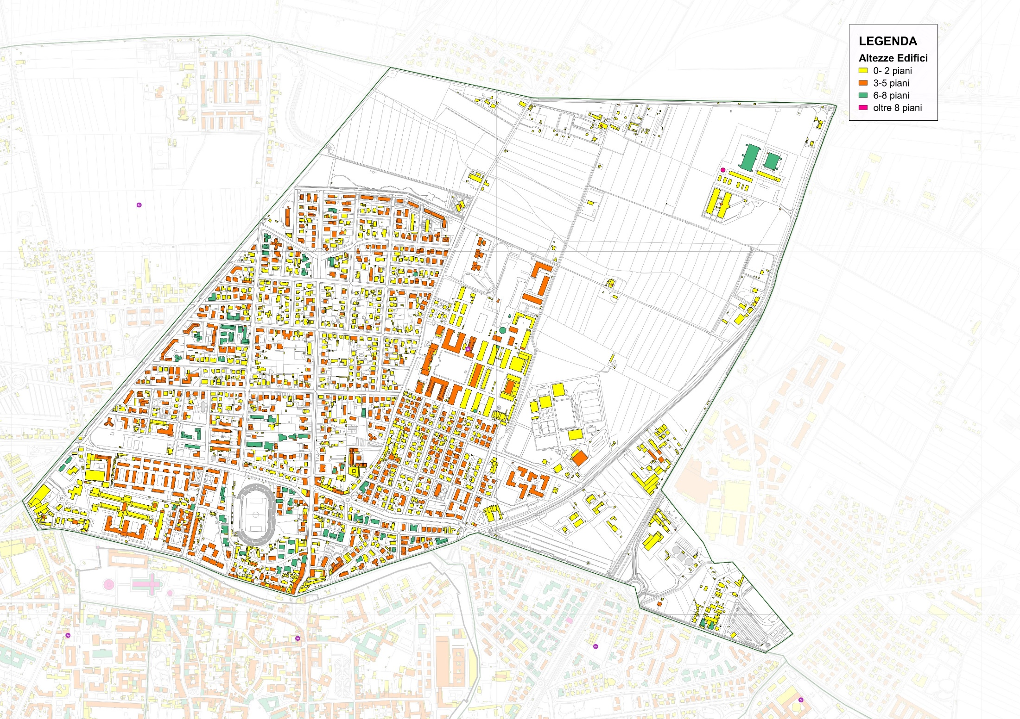
PARTE SECONDA:
Le elaborazioni avviate e la relativa metodologia di lettura e di analisi della struttura urbana e territoriale
CLASSIFICAZIONE ALTEZZE – UTOE 4P : PORTA A LUCCA – PRATALE NORD

Slide 26
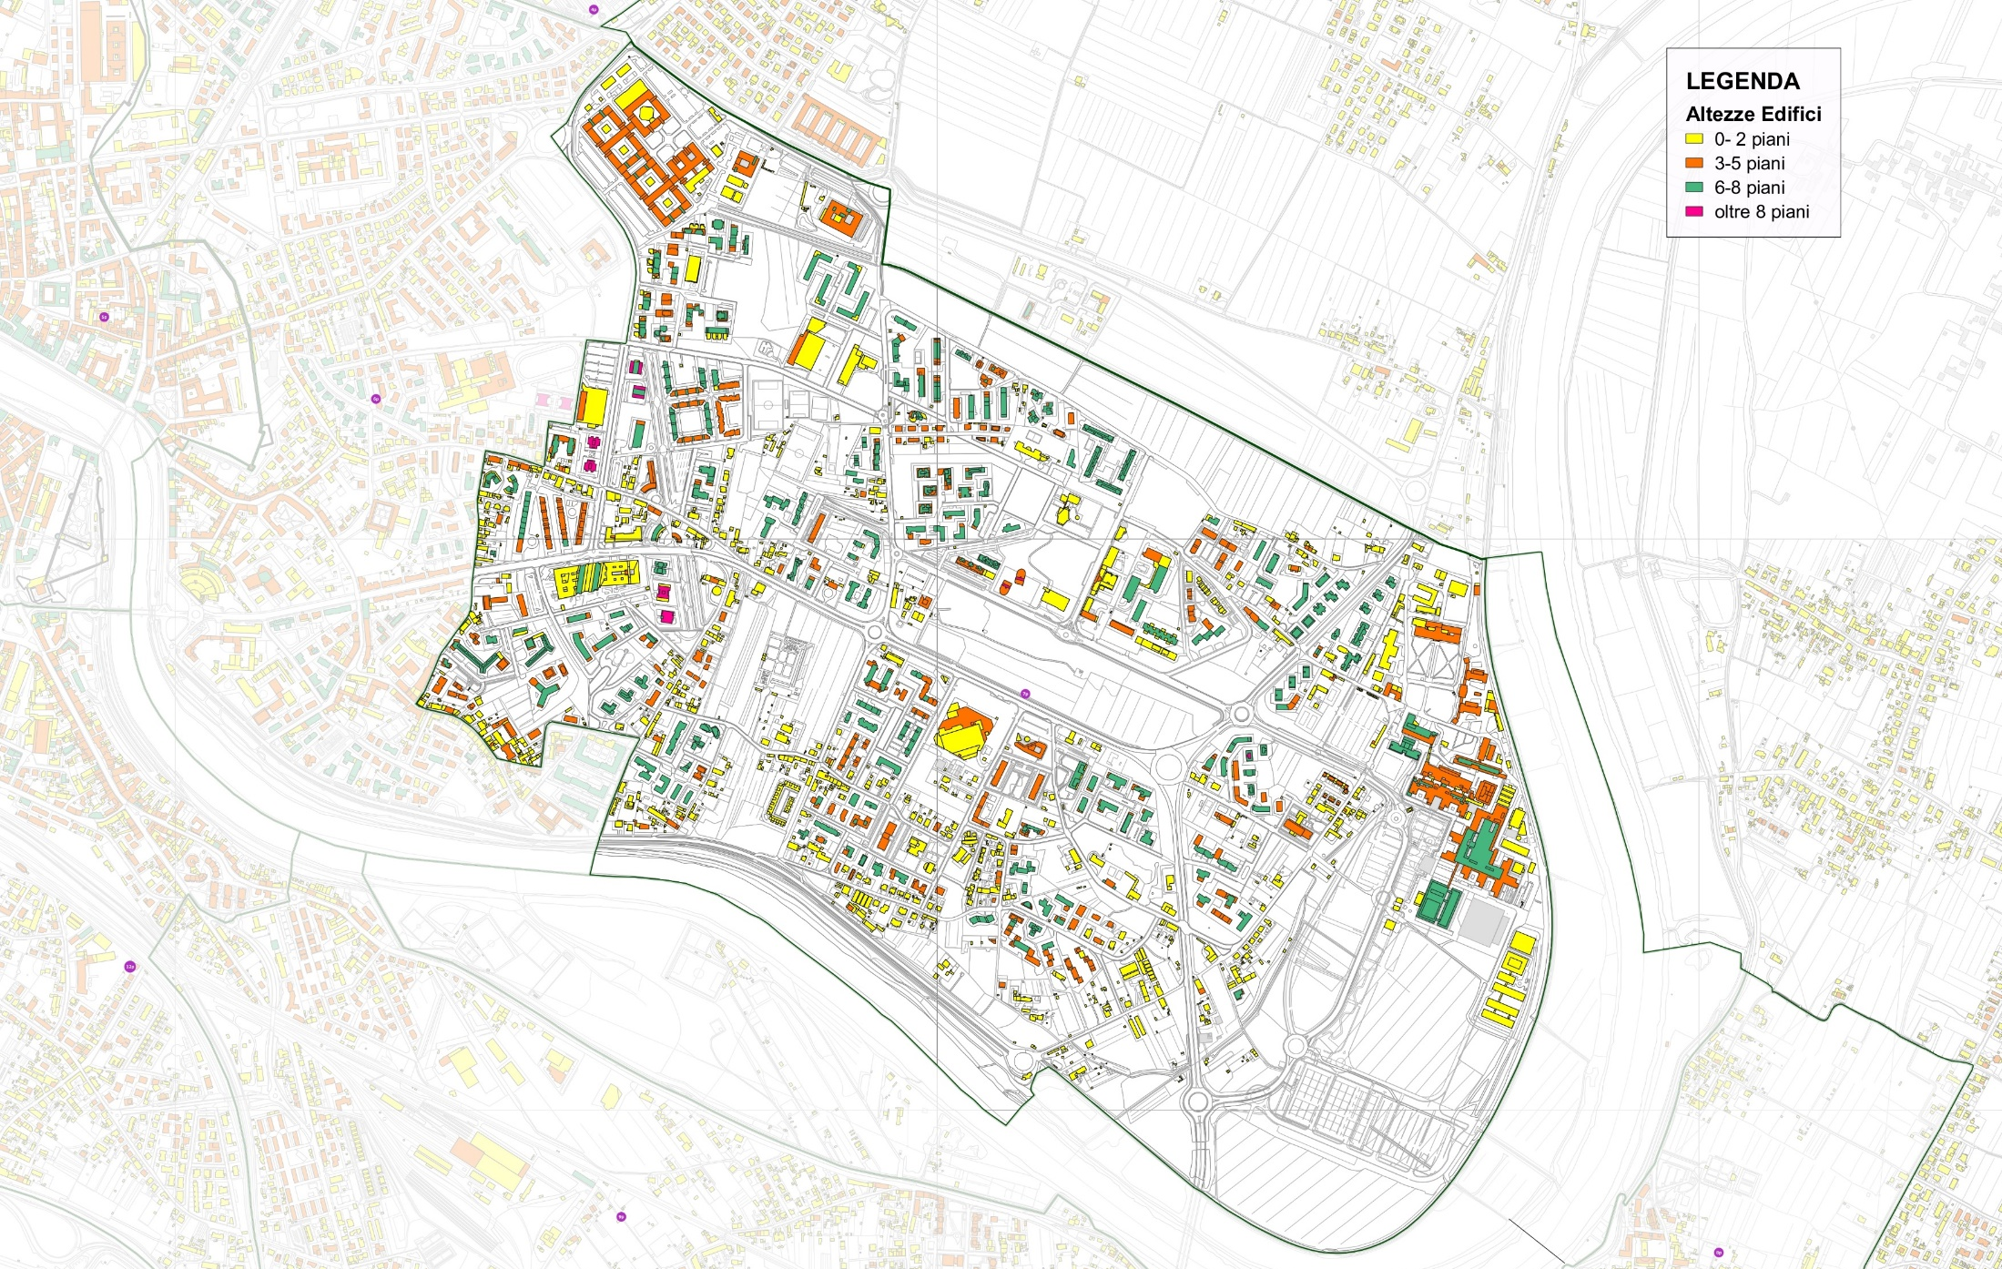
PARTE SECONDA:
Le elaborazioni avviate e la relativa metodologia di lettura e di analisi della struttura urbana e territoriale
CLASSIFICAZIONE ALTEZZE – UTOE 7P: PISANOVA - CISANELLO

Slide 27
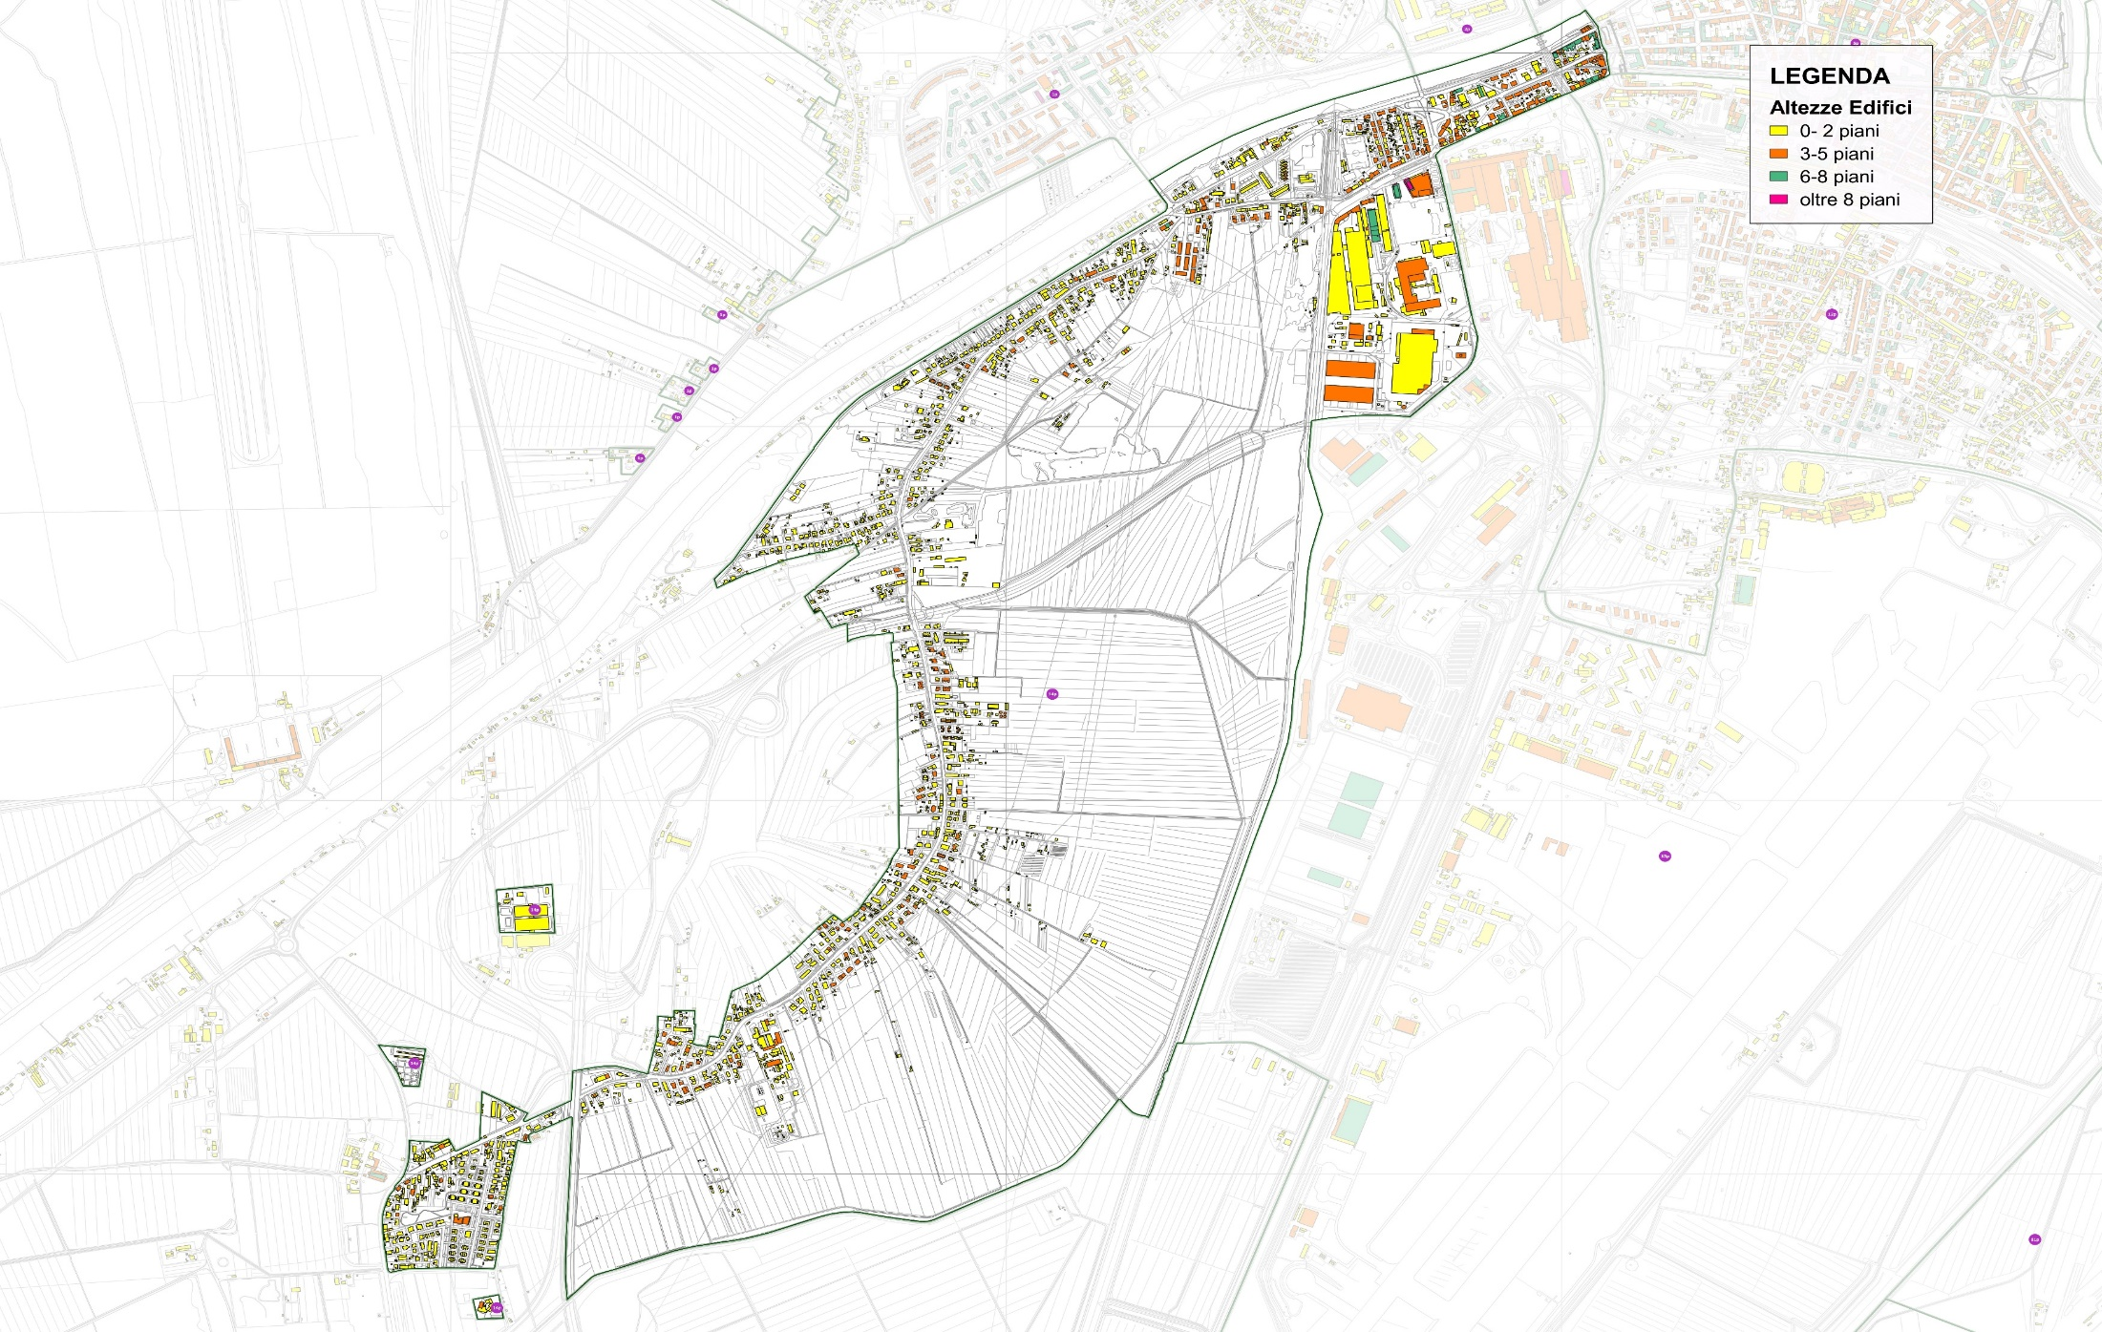
PARTE SECONDA:
Le elaborazioni avviate e la relativa metodologia di lettura e di analisi della struttura urbana e territoriale
CLASSIFICAZIONE ALTEZZE – UTOE 14P: PORTA A MARE – SAN PIERO A GRADO

Slide 28
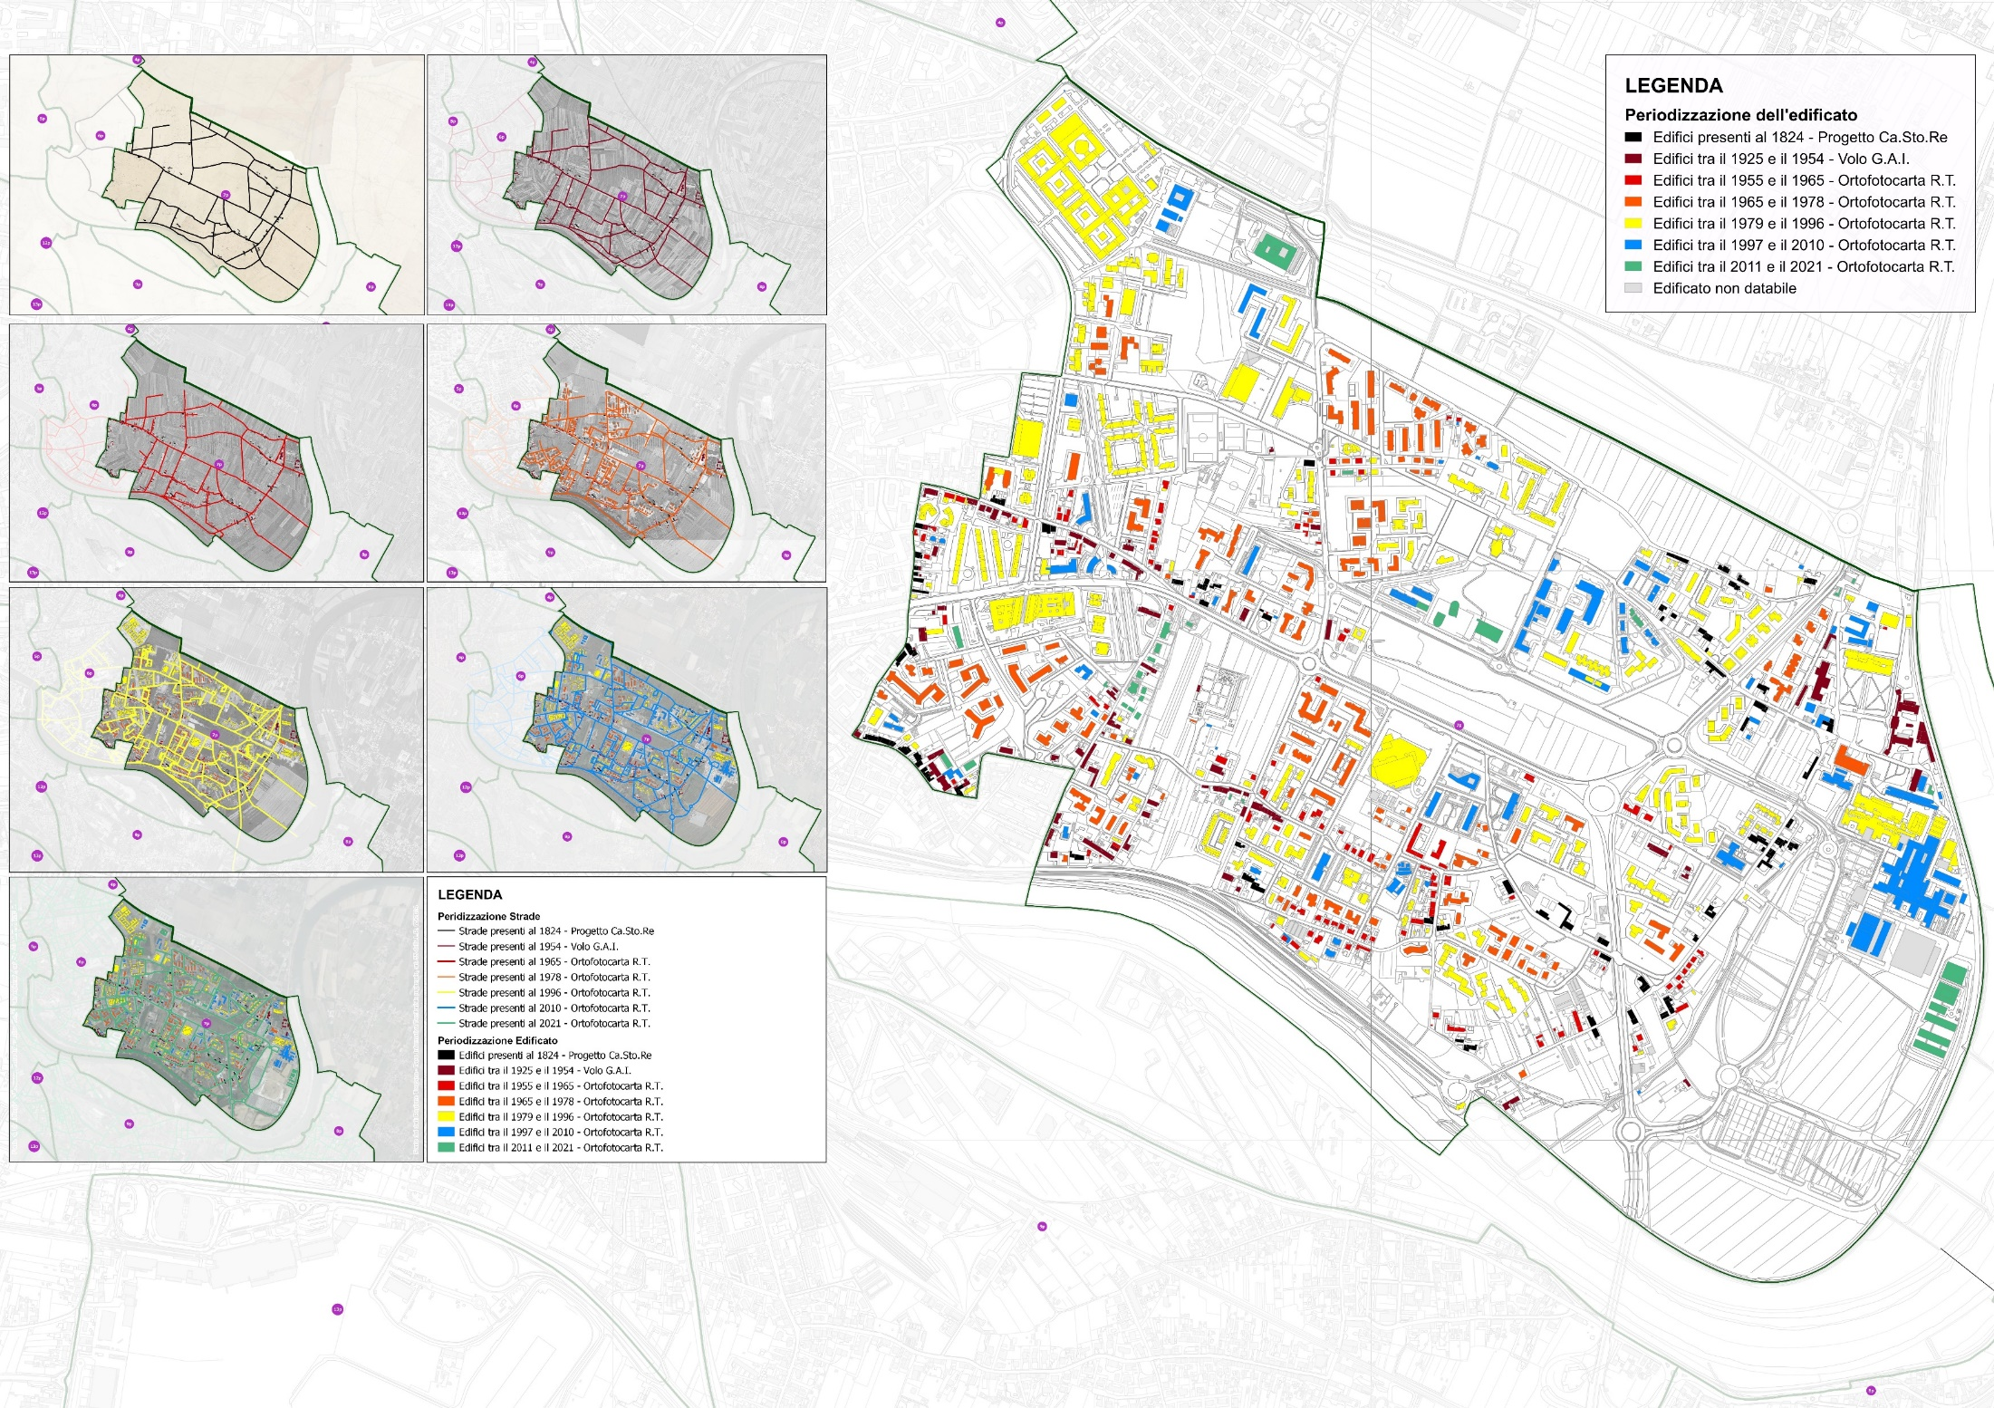
PARTE SECONDA:
Le elaborazioni avviate e la relativa metodologia di lettura e di analisi della struttura urbana e territoriale
PERIODIZZAZIONE – UTOE 7P: PISANOVA - CISANELLO

Slide 29
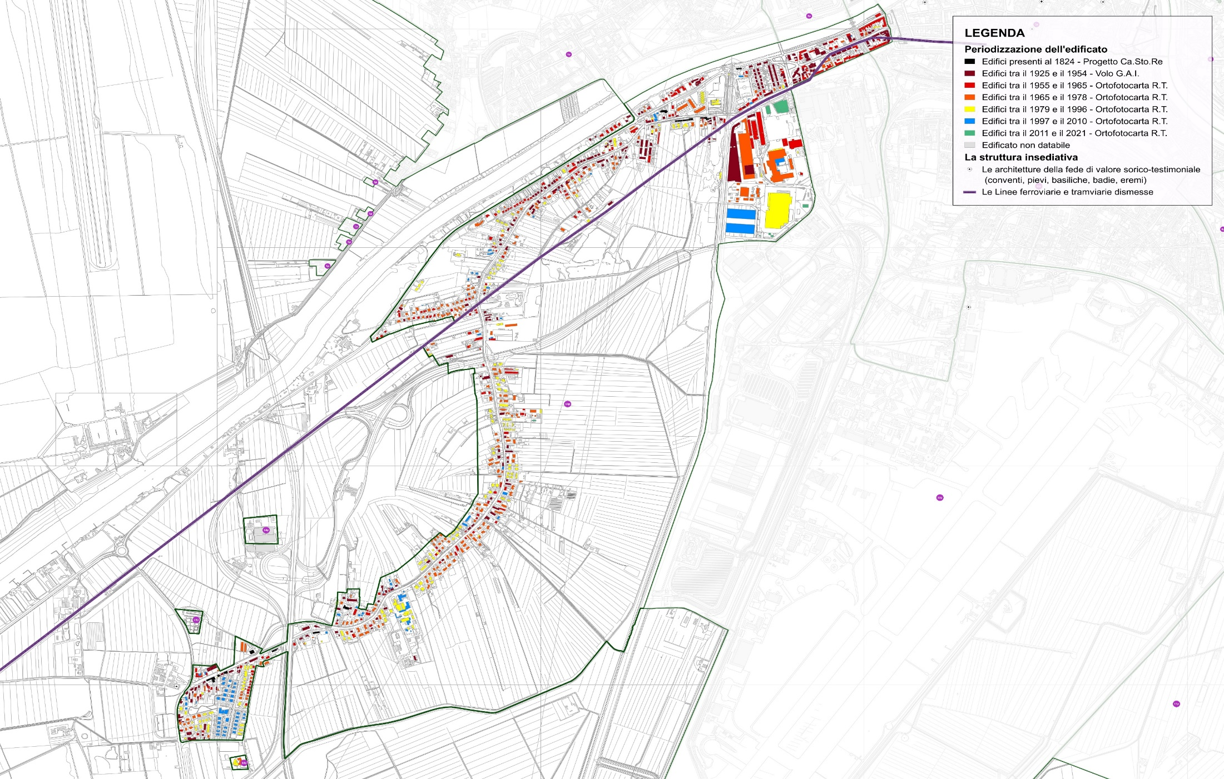
PARTE SECONDA:
Le elaborazioni avviate e la relativa metodologia di lettura e di analisi della struttura urbana e territoriale
PERIODIZZAZIONE – UTOE 14P: PORTA A MARE – SAN PIERO A GRADO

Slide 30
PARTE TERZA:
La conformazione del POC al PIT/PPR
I seduta
2 febbraio 2023
PSI Conformato
al PIT/PPR
3 sedute della Conferenza Paesaggistica
Da dove partiamo……
II seduta
23 febbraio 2023
III seduta
9 giugno 2023
ART. 136 D.LGS 42/2004: BENI E AREE DI NOTEVOLE INTERESSE PUBBLICO
I TEMI della conformazione del POC al PIT/PPR
ART. 142 D.LGS 42/2004: AREE TUTELATE PER LEGGE
PIANO STRUTTURALE: LA DISCIPLINA DEL PAESAGGIO
PARTE SECONDA D.LGS 42/2004 – RICOGNIZIONE DEI BENI CULTURALI

Slide 31
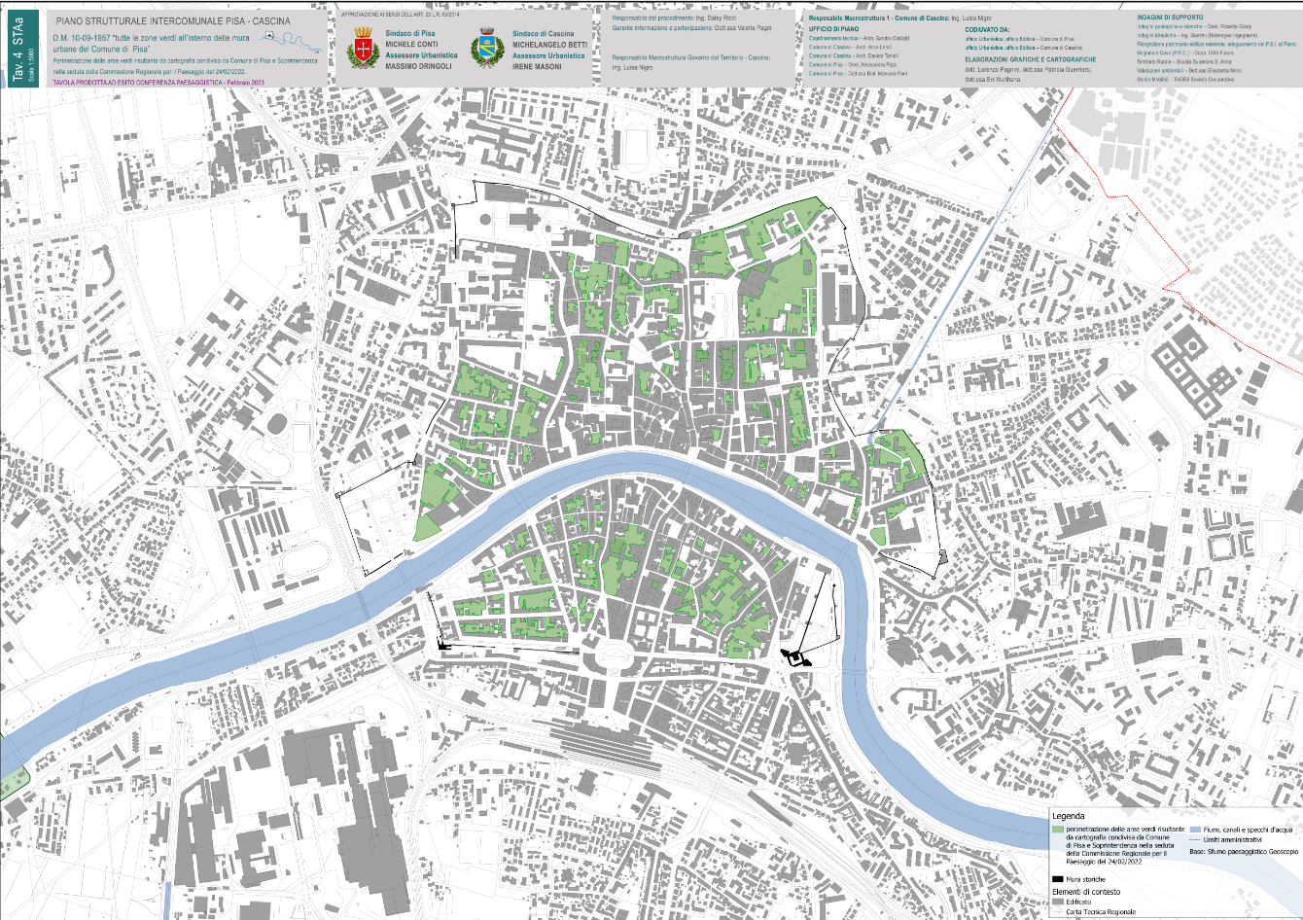
PARTE TERZA:
ART. 136 D.LGS 42/2004: BENI E AREE DI NOTEVOLE INTERESSE PUBBLICO
Consolidamento della perimetrazione del D.M 10-09-1957 “tutte le zone verdi all’interno delle mura urbane del Comune di Pisa”. Recepimento nel PIT/PPR a seguito della conclusione del procedimento di revisione «Ex-nunc» di competenza della Soprintendenza.

Slide 32
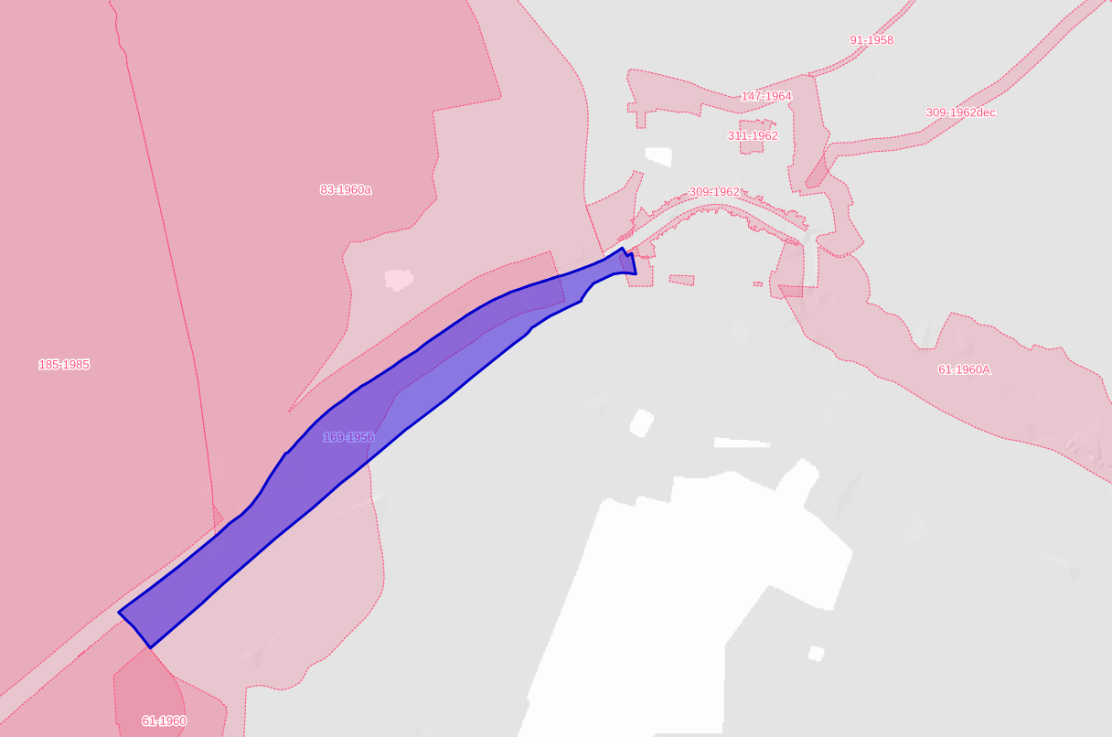
PARTE TERZA:
ART. 136 D.LGS 42/2004: BENI E AREE DI NOTEVOLE INTERESSE PUBBLICO
D.M. 12/06/1956 G.U. 169 del 1956 «Zona del viale d’Annunzio, sita nell’ambito del comune di Pisa»
Rappresentazione dei contenuti del VERBALE DELL’ADUNANZA del 7 giugno 1955 e assunzione delle relative disposizioni (prescrizione di cui alla sezione 4 della relativa scheda di vincolo)
La Commissione ritiene opportuno, affinché il vincolo derivante dalla presente notifica raggiunga lo scopo precedentemente indicato:
1. Che non debba essere consentita alcuna costruzione
- Tra il viale D’Annunzio e l’Arno per tutta l’estensione della zona sopra indicata;
- per una profondità di 60 metri dall’asse del viale alla sinistra di chi percorra il viale medesimo da Pisa fino alla via della Vettola
- tra il viale e la ferrovia nel tratto compreso tra via della Vettola e il ponte di San Piero a Grado
2. Che non debba essere consentita l’edificabilità nella zona compresa tra 60 metri dall’asse del viale e la ferrovia nel tratto tra Pisa e la via della Vettola se non con un rapporto di edificabilità di 1/15, distanza minima tra le costruzioni di 20 metri, altezza dei fabbricati 2 piani fuori terra.

Slide 33
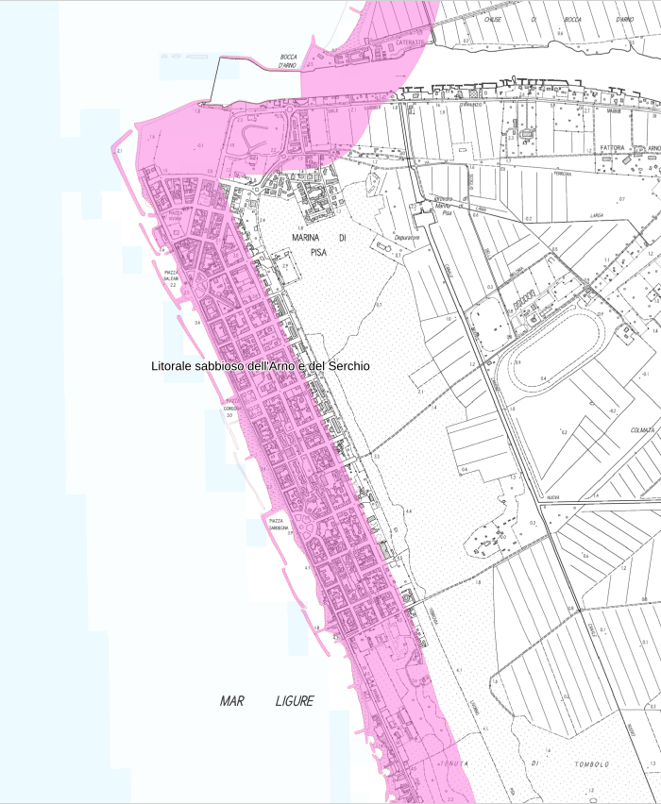
PARTE TERZA:
ART. 142 D.LGS 42/2004: AREE TUTELATE PER LEGGE
1. Verificare la corretta perimetrazione delle diverse categorie «Ex-Galasso» del PIT assunte dal PSI, confermandone il valore ricognitivo
2. Dare applicazione a quanto disposto dal comma 2 dell’art. 142 del D.Lgs42/2004
La disposizione di cui al comma 1, lettere a), b), c), d), e), g), h), l), m), non si applica alle aree che alla data del 6 settembre 1985 :
a) erano delimitate negli strumenti urbanistici, ai sensi del decreto ministeriale 2 aprile 1968, n.1444, come zone territoriali omogenee A e B;
b) erano delimitate negli strumenti urbanistici ai sensi del decreto ministeriale 2 aprile 1968, n. 1444, come zone territoriali omogenee diverse dalle zone A e B, limitatamente alle parti di esse ricomprese in piani pluriennali di attuazione, a condizione che le relative previsioni siano state concretamente realizzate;
c) nei comuni sprovvisti di tali strumenti, ricadevano nei centri edificati perimetrati ai sensi dell'articolo 18 della legge 22 ottobre 1971, n. 865.
RIFERIMENTI
>> Allegato 7B - Ricognizione, delimitazione e rappresentazione in scala idonea alla identificazione delle aree tutelate per legge ai sensi dell'art.142 del Codice;
>> Nota metodologica Regione Toscana

Slide 34
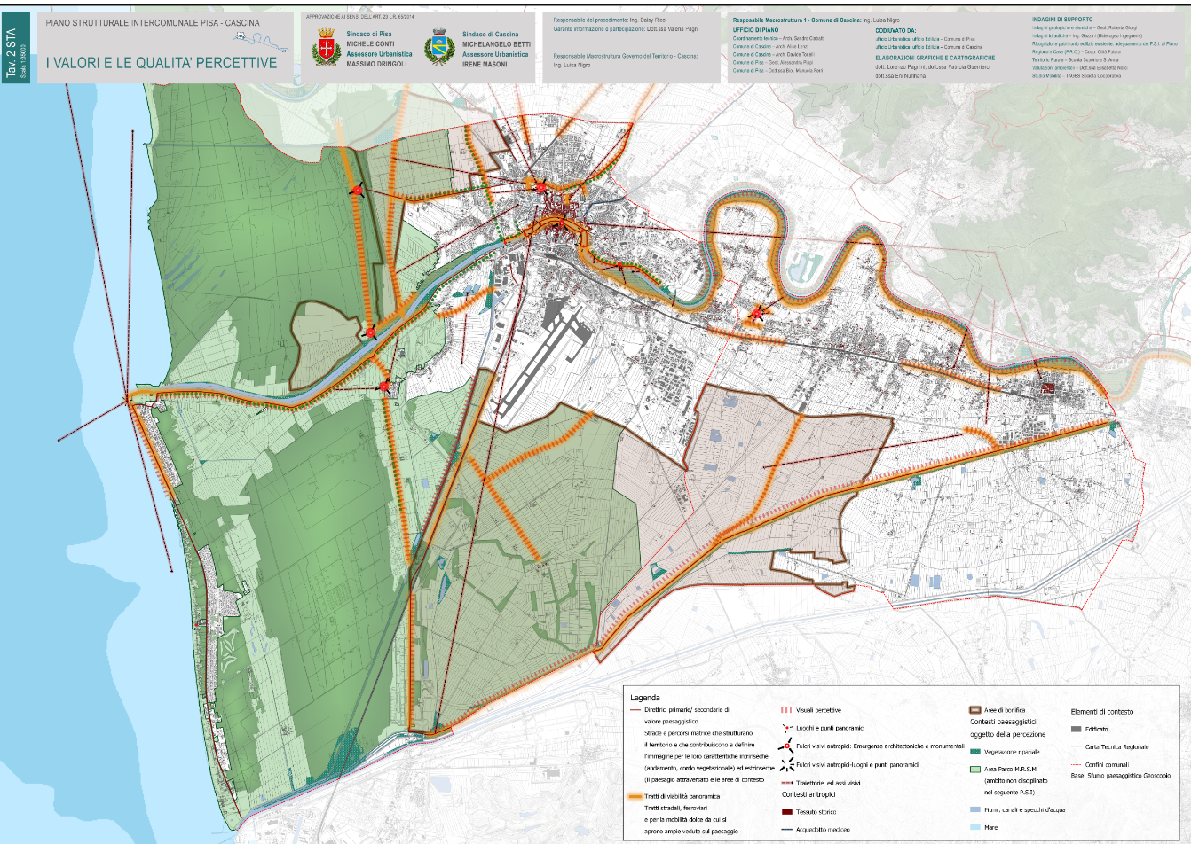
PARTE TERZA:
PIANO STRUTTURALE: LA DISCIPLINA DEL PAESAGGIO
L’art. 52 della Disciplina di Piano del PSI riferito alle qualità e ai valori percettivi rimanda al POC l’individuazione ad un livello di maggiore dettaglio dei tratti di viabilità panoramica o di valore paesaggistico, i fulcri visivi e le porzioni di territorio rurale che concorrono alla tutela percettiva dei beni;
POC: verifiche puntuali UTOE per UTOE con eventuale inserimento di limitazioni/condizioni alla realizzazione degli interventi a tutela degli aspetti percettivi e di quelli patrimoniali.

Slide 35
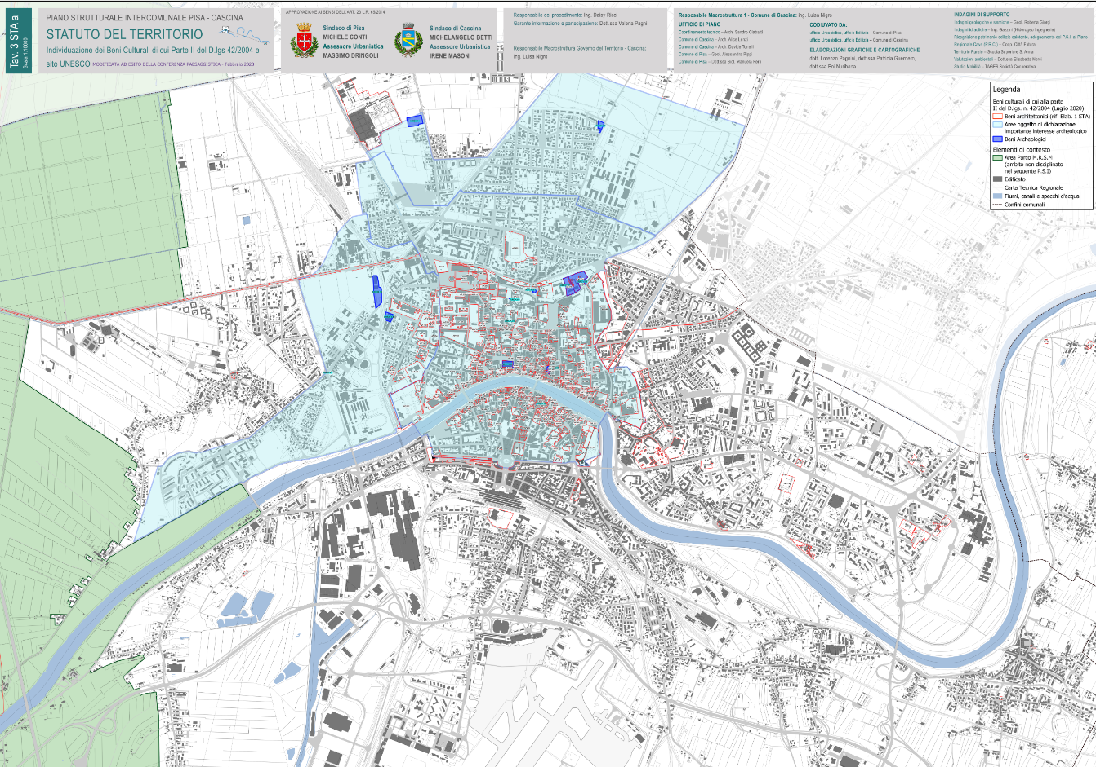
PARTE TERZA:
PARTE SECONDA D.LGS 42/2004 – RICOGNIZIONE DEI BENI CULTURALI
L’art. 53 della Disciplina del PSI, riferita ai beni culturali, attribuisce al POC il compito di verificare puntualmente i contenuti degli elaborati ELAB. 1STA, Tav 3STA e relative tavole di dettaglio 1:10.000 integrando ed aggiornando i dati assunti dal PSI.
Tre diverse fonti su cui operare verifiche
>> Geoscopio RT: https://www.regione.toscana.it/-/geoscopio
>> Vincoli in rete Ministero della Cultura: http://vincoliinrete.beniculturali.it/
>> Soprintendenza, Ufficio vincoli.

Slide 36
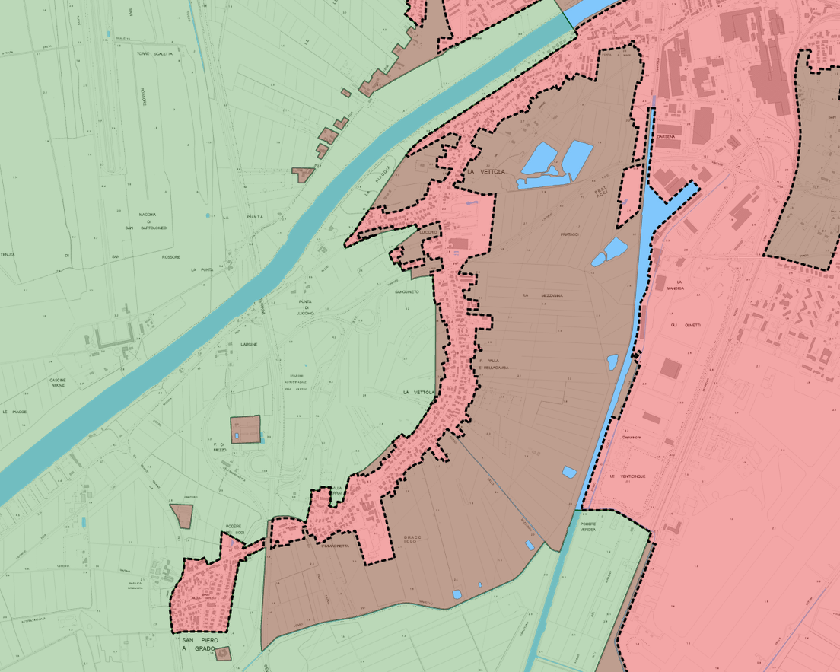
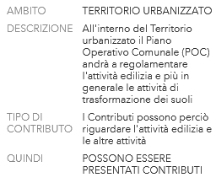
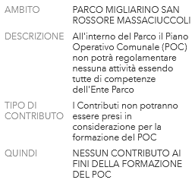
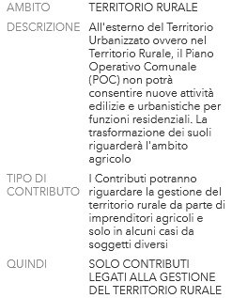
PARTE TERZA:
IL TERRITORIO URBANIZZATO, TERRITORIO RURALE, PARCO

Slide 37
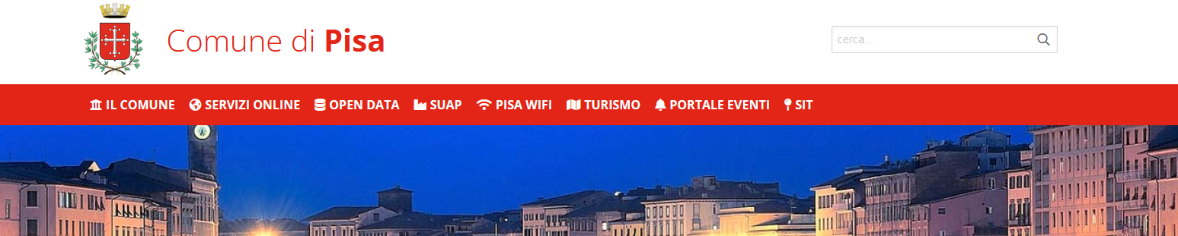
PARTE QUARTA:
La costruzione e l’implementazione dei dati territoriali attraverso il SIT
SIT - Sistema Informativo Territoriale: Il Portale Geografico del Comune di Pisa

Slide 38
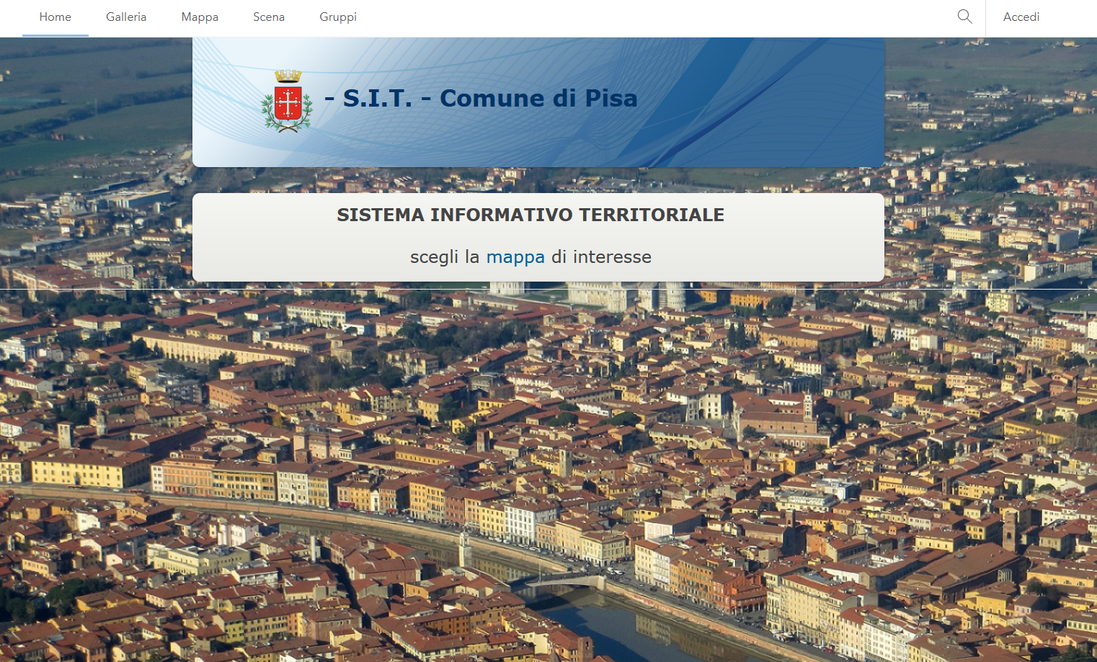
PARTE QUARTA:
La costruzione e l’implementazione dei dati territoriali attraverso il SIT
La Home del Portale Geografico

Slide 39
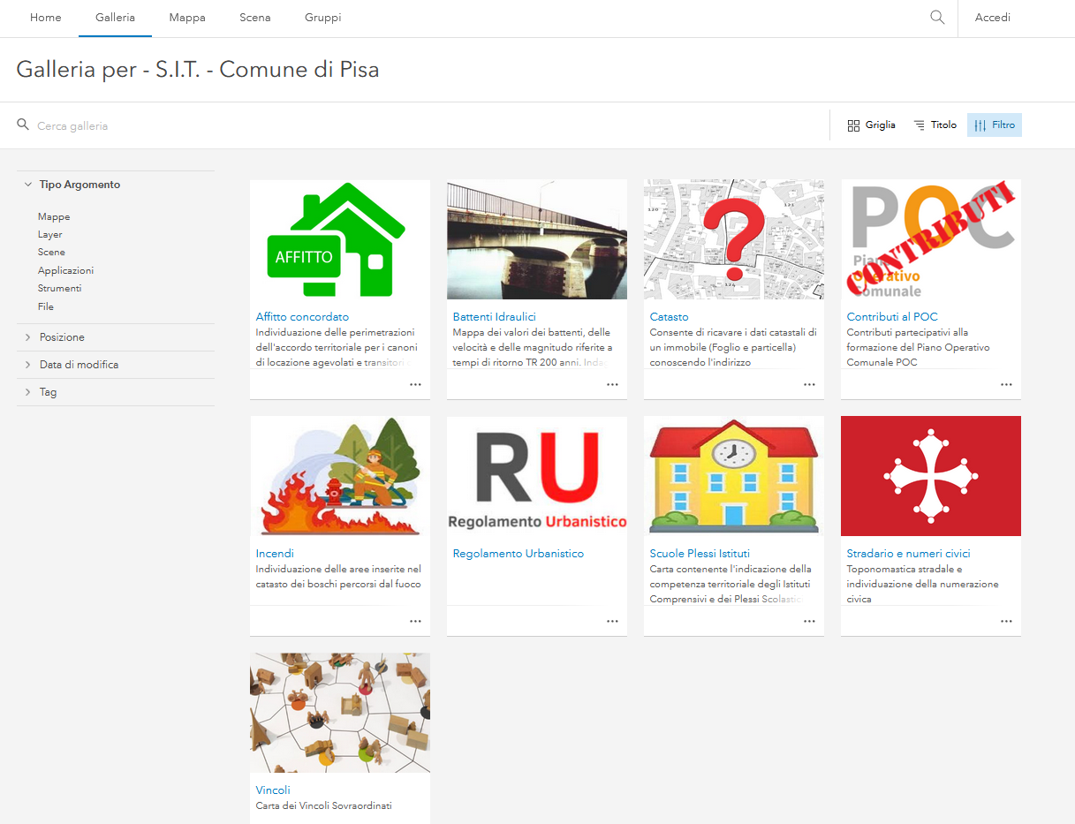
PARTE QUARTA:
La costruzione e l’implementazione dei dati territoriali attraverso il SIT
La Galleria – le mappe pubblicate

Slide 40
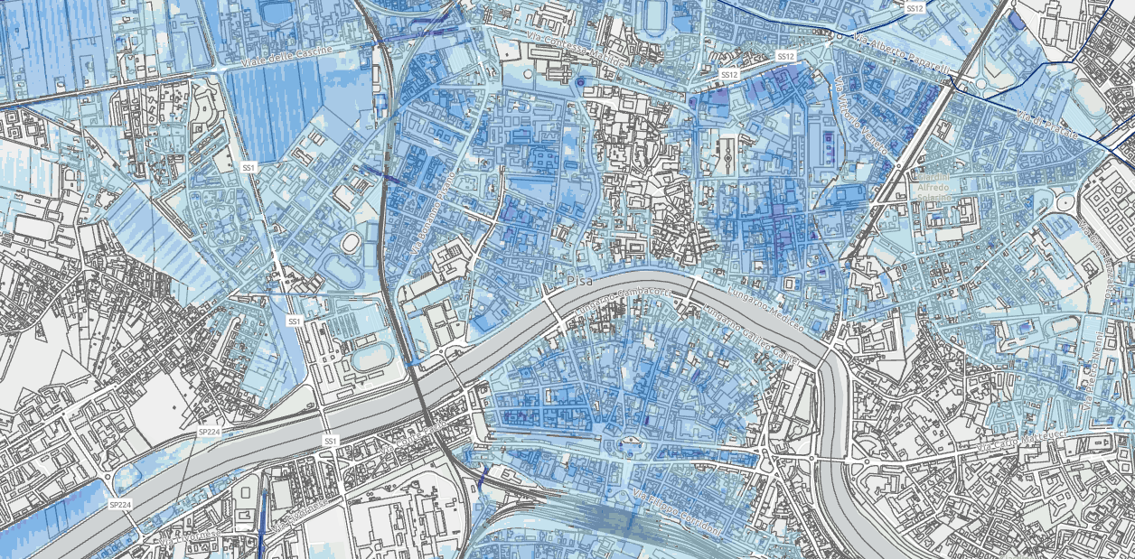
PARTE QUARTA:
I contenuti disponibili: Carta dei battenti idraulici massimi - WebGis
Estratto della Carta dei battenti idrometrici massimi per tempi di ritorno TR=200 anni

Slide 41
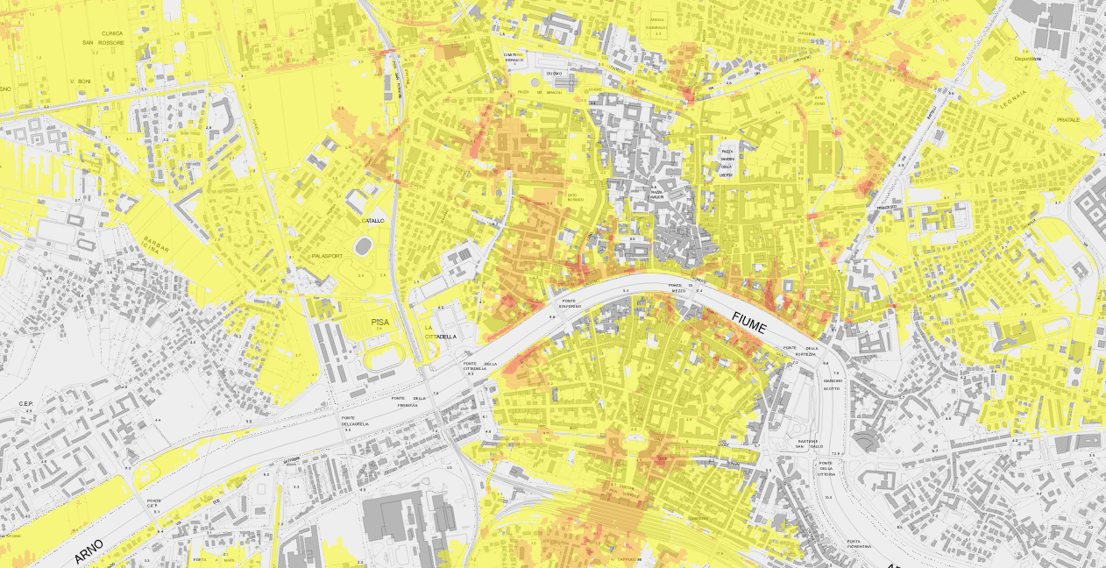
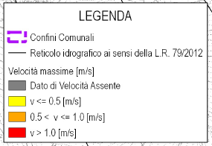
PARTE QUARTA:
I contenuti disponibili: Carta dei battenti idraulici massimi - WebGis
Estratto della Carta delle velocità massime per tempi di ritorno TR=200 anni

Slide 42
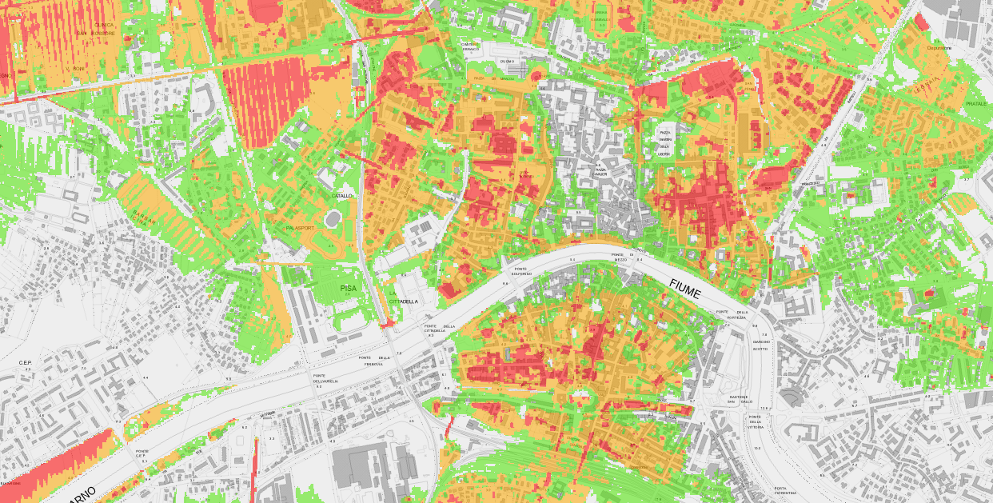
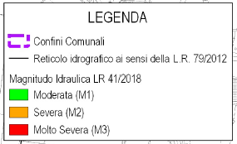
PARTE QUARTA:
I contenuti disponibili: Carta dei battenti idraulici massimi - WebGis
Estratto della Carta della magnitudo idraulica

Slide 43
PARTE QUARTA:
I contenuti disponibili: Carta dei battenti idraulici massimi - WebGis
INDAGINI IDROLOGICHE IDRAULICHE DI SUPPORTO AL PIANO STRUTTURALE INTERCOMUNALE DEI COMUNI DI PISA E CASCINA
La carta contiene i valori:
DEI MASSIMI BATTENTI PER TR=200 ANNI
DELLE MASSIME VELOCITÀ PER TR=200 ANNI
DELLA MAGNITUDO IDRAULICA
attesi sul territorio comunale dei Comuni di Pisa e Cascina, ricavati dall’inviluppo dei risultati ottenuti dalle modellazioni riferite
sia al reticolo principale (Fiume Arno e Canale Scolmatore dell’Arno di competenza dell’Autorità di Bacino Distrettuale dell’Appennino Settentrionale - PGRA)
che al reticolo secondario (Fiume Morto, Canale dei Navicelli, Fosso Oratoio, Fossa Chiara, ecc.).
I dati della carta si riferiscono a tempi di ritorno TR=200 anni (così come disposto dalla L.R. 41/2018 «Disposizioni in materia di rischio di alluvioni e di tutela dei corsi».

Slide 44
PARTE QUARTA:
I contenuti disponibili: Carta dei battenti idraulici massimi - WebGis
Lo studio ha riguardato le Indagini Idrologiche Idrauliche di supporto al Piano Strutturale Intercomunale dei Comuni di Pisa e Cascina, finalizzate alla verifica della pericolosità idraulica ed all’aggiornamento delle mappe di pericolosità sul territorio comunale dei Comuni di Pisa e Cascina.
Ai fini della redazione del presente studio, sono stati considerati gli elementi idrologico-idraulici necessari a caratterizzare la probabilità di esondazione dei corsi d’acqua in riferimento al reticolo di interesse, definendo le pericolosità idrauliche secondo la classificazione di cui al DPGR 25 ottobre 2011, n. 53/R - Regolamento di attuazione in materia di indagini, ovvero:
• aree a pericolosità idraulica molto elevata (I4), che risultano allagabili per eventi con tempo di ritorno inferiore a 30 anni;
• aree a pericolosità idraulica elevata (I3), con aree allagabili per eventi con tempo di ritorno compreso tra 30 e 200 anni.
Nella redazione dello studio si è inoltre tenuto conto dei condizionamenti e dei disposti di cui alla L.R. 41/2018 - Disposizioni in materia di rischio di alluvioni e di tutela dei corsi d’acqua in attuazione del Decreto Legislativo 23 febbraio 2010, n. 49 (Attuazione della direttiva 2007/60/CE relativa alla valutazione e alla gestione dei rischi di alluvioni). Modifiche alla L.R. 80/2015 e alla L.R. 65/2014.

Slide 45
PARTE QUARTA:
I contenuti disponibili: Carta dei battenti idraulici massimi - WebGis
AREA D'INDAGINE E QUADRO CONOSCITIVO
Lo studio idrologico idraulico ha riguardato il reticolo idrografico e di gestione individuato dalla Regione Toscana ai sensi della L.R. 79/2012, aggiornato con Delibera di Consiglio 81/2021. Su tale reticolo si applicano le disposizioni della normativa idraulica vigente, ed in particolare i disposti di cui al R.D. 523/04, D.P.G.R. 25 ottobre 2011 n. 53/R, L.R. 41/2018.
In ragione dell’estensione del territorio urbanizzato e delle informazioni di fornite dagli enti competenti in materia idraulica (Genio Civile Valdarno Inferiore, Consorzio di Bonifica Basso Valdarno) sono stati individuati i reticoli che potenzialmente potessero ingenerare le maggiori criticità in termini di fenomeni di allagabilità sul territorio.

Slide 46
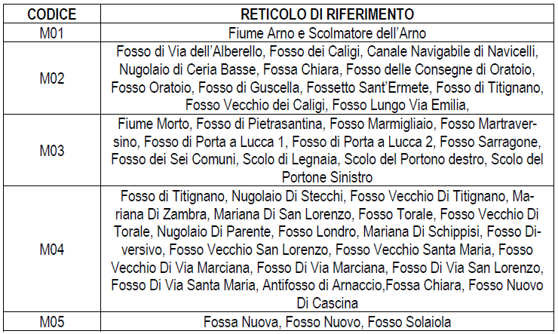
PARTE QUARTA:
I contenuti disponibili: Carta dei battenti idraulici massimi - WebGis
CORSI D'ACQUA OGGETTO DI STUDIO
Nella tabella seguente è riportato il reticolo oggetto di studio, individuando i corsi d’acqua afferenti al reticolo principale ed al reticolo secondario (nel Comune di Pisa ed in quello di Cascina).

Slide 47
PARTE QUARTA:
I contenuti disponibili: Carta dei battenti idraulici massimi - WebGis
MATERIALI PER LA CONSULTAZIONE
Per una corretta lettura ed interpretazione della Mappa dei battenti idraulici si dovranno consultare gli elaborati, le relazioni e le tavole del quadro conoscitivo del Piano Strutturale Intercomunale dei Comuni di Pisa e Cascina approvato con Determinazione di Consiglio Comunale di Pisa n. 30 del 28/03/2023 e divenuto efficace con pubblicazione sul BURT n. 25 del 21/06/2023.
Si indica di seguito il link dal quale scaricare il materiale per la consultazione in formato *.pdf:
https://www.comune.pisa.it/it/ufficio/materiali-la-consultazione-formato-pdf-allegati-alla-delibera-di-approvazione-comune-di
ed in particolare gli elaborati:
INDAGINI IDROLOGICO-IDRAULICHE

Slide 48
PARTE QUARTA:
La costruzione e l’implementazione dei dati territoriali attraverso il SIT
La Galleria – le mappe pubblicate GO

Slide 49



PARTE QUINTA:
Come partecipare
Come inviare il contributo: le modalità scelte dall’amministrazione tengono conto della necessità di consentire un accesso il più possibile diffuso e della certezza dell’avvenuta presentazione, quindi:
attraverso la PEC istituzione del comune comune.pisa@postacert.toscana.it
mediante raccomandata con ricevuta di ritorno o presentazione a mano del contributo presso l’ URP e in entrambi i casi l’indirizzo è Lungarno G. Galilei 43, ingresso da Piazza XX Settembre, con i seguenti orari di apertura:
da lunedì a venerdì: 8.30 – 12.30
martedì e giovedì: 15.00 – 17.00;
L’oggetto della missiva deve essere “Contributo al Piano Operativo Comunale”
compilazione di un form, al seguente link : https://docs.google.com/forms/d/17b3Y-1v7203j5SjXMWOzBNwx3PEmjrpbducvbzPYves/viewform?pli=1&pli=1&edit_requested=true
in questo caso il contributo arriverà direttamente agli uffici senza passare dall’U.R.P.

Slide 50
PARTE QUINTA:
Cosa accade a seguito della presentazione del contributo
I contributi vengono istruiti ed esaminati dall’ufficio di Piano, non è prevista una risposta scritta, circa l’esito della relativa proposta.
Al termine dell’istruttoria di tutti i contributi, in sede di adozione del Piano Operativo, sarà dato riscontro dell’esito in termini di accoglimento o meno degli stessi. Prima dell’adozione il Garante redigerà il rapporto di cui all’art. 38 della legge regionale toscana n. 65/2014 specificando:
Il rapporto costituisce il contributo per l’amministrazione ai fini:
a) della definizione dei contenuti del Piano Operativo;
b) delle determinazioni assunte.

Slide 51
PARTE QUINTA:
Chi è il garante dell’informazione e partecipazione
Dott.ssa Valeria Pagni
Pagina web: https://www.comune.pisa.it/it/ufficio/garante-dellinformazione-e-della-partecipazione
Indirizzo mail: garantedellacomunicazione@comune.pisa.it

